Slide 1

Kapitoly z dějin čínského starověku
(do začátku 3. století n. l.)

Slide 2
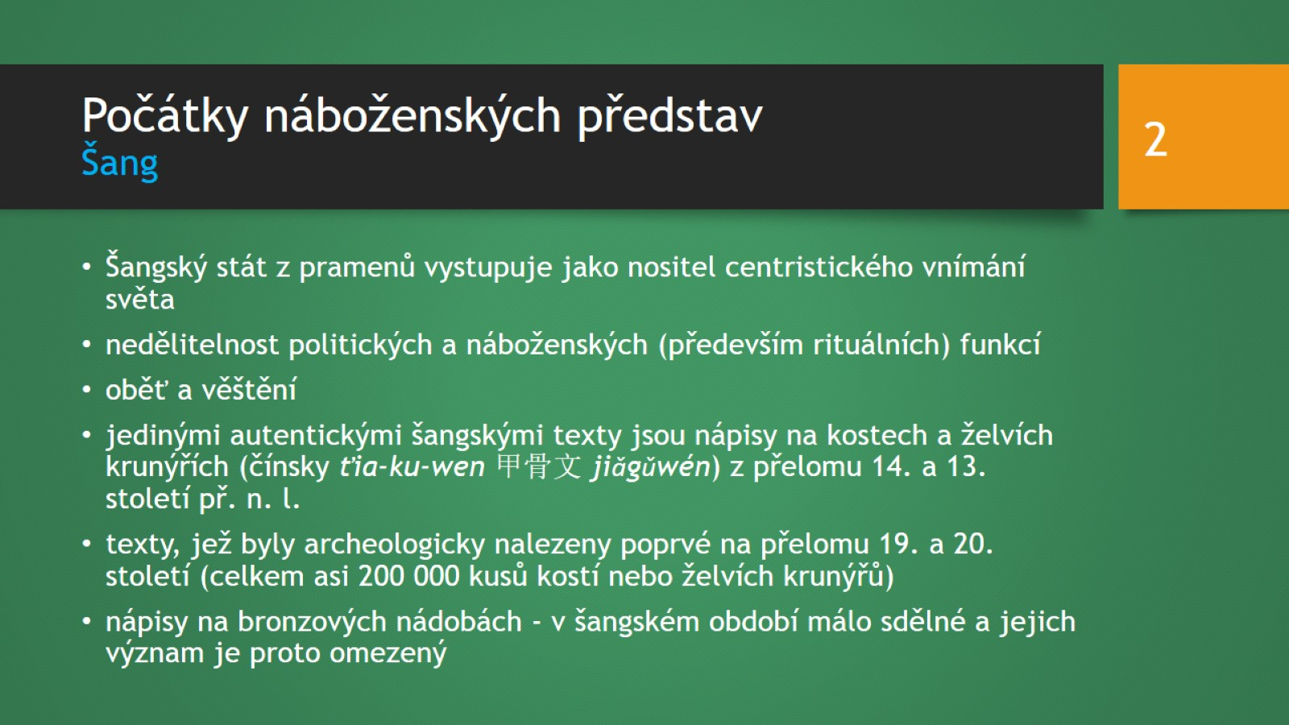
Počátky náboženských představ
Šang

Slide 3
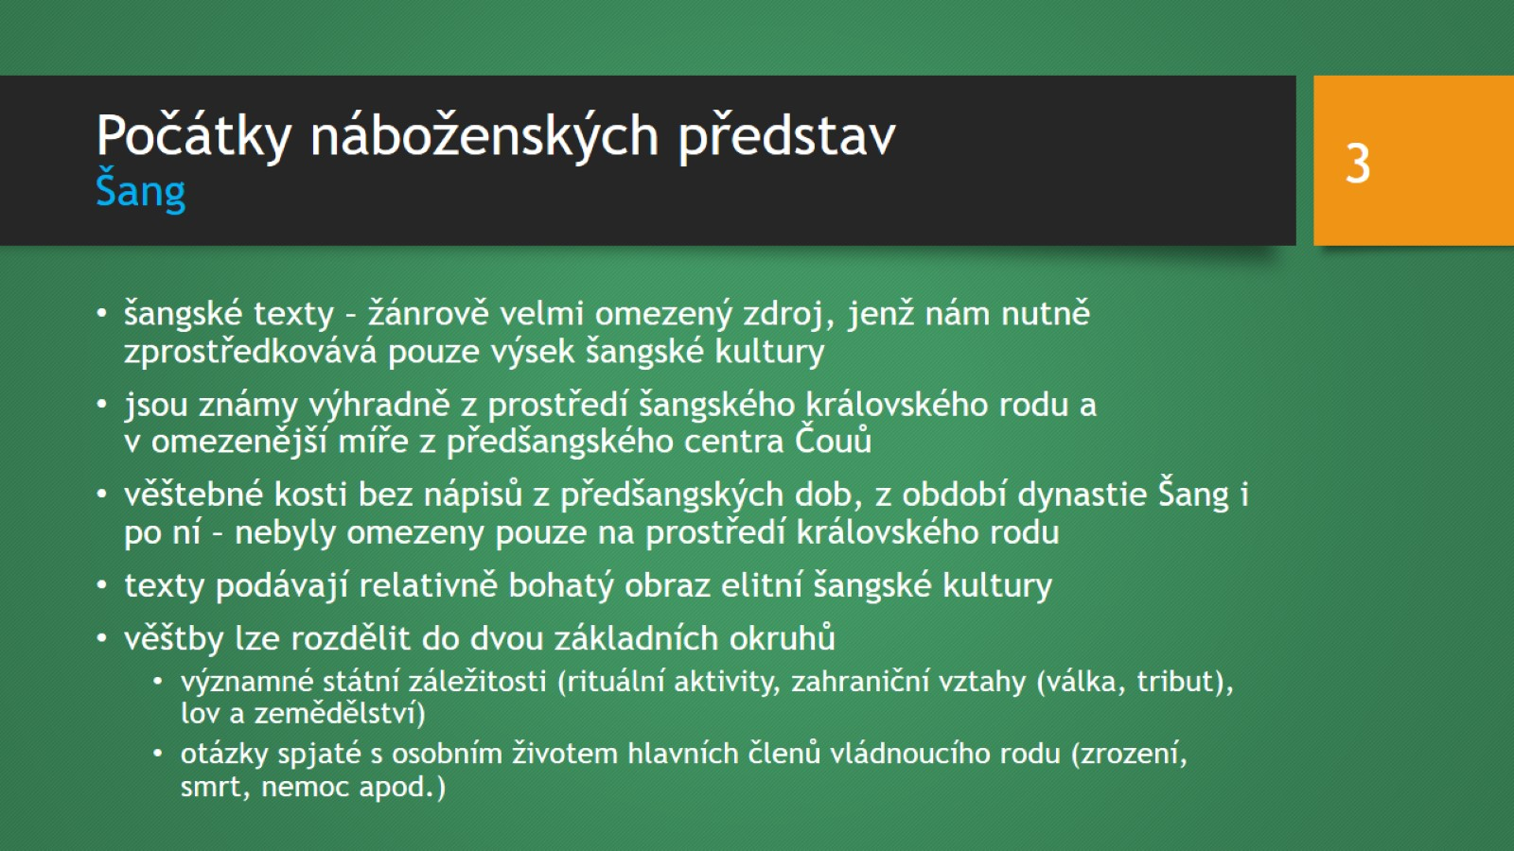
Počátky náboženských představ
Šang

Slide 4
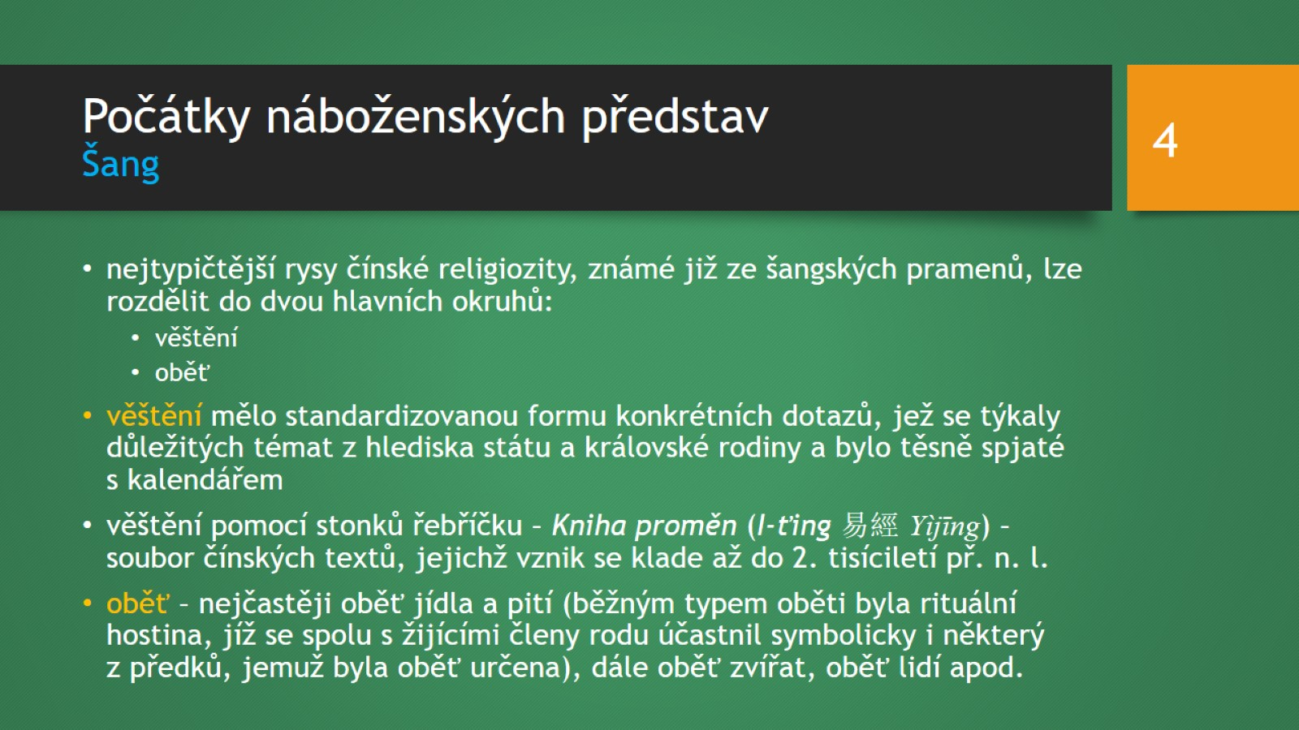
Počátky náboženských představ
Šang

Slide 5
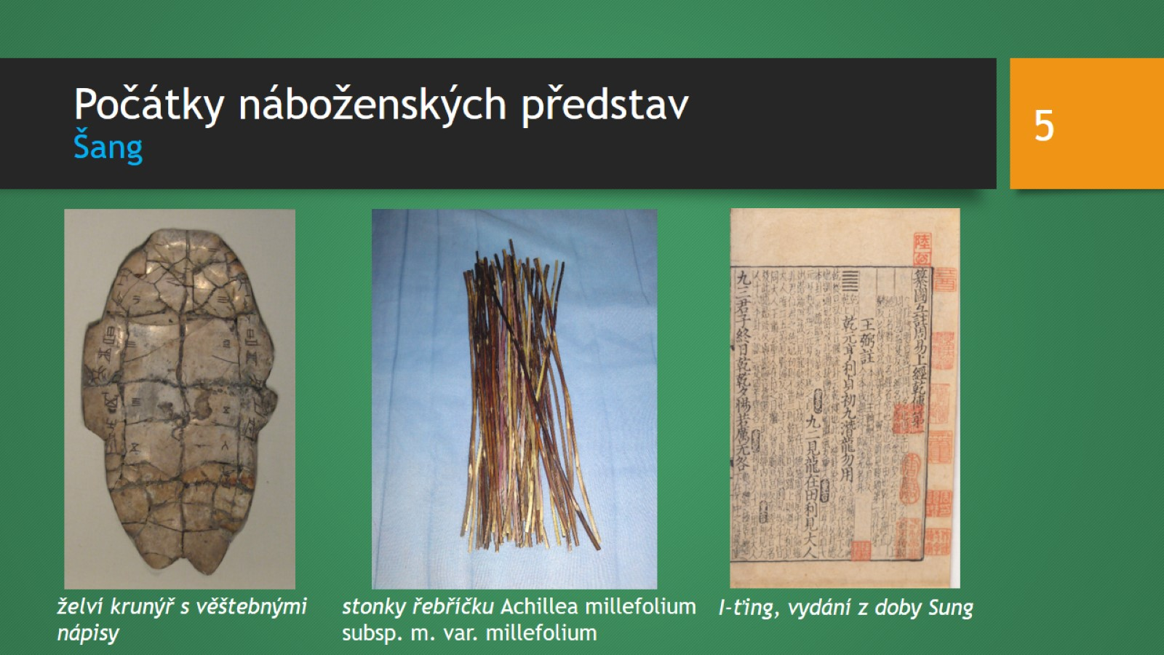
Počátky náboženských představ
Šang

Slide 6
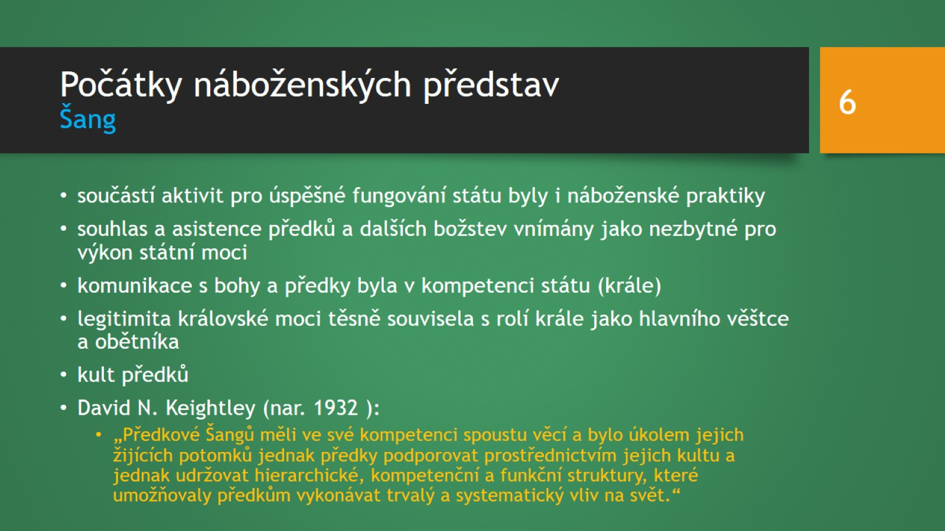
Počátky náboženských představ
Šang

Slide 7
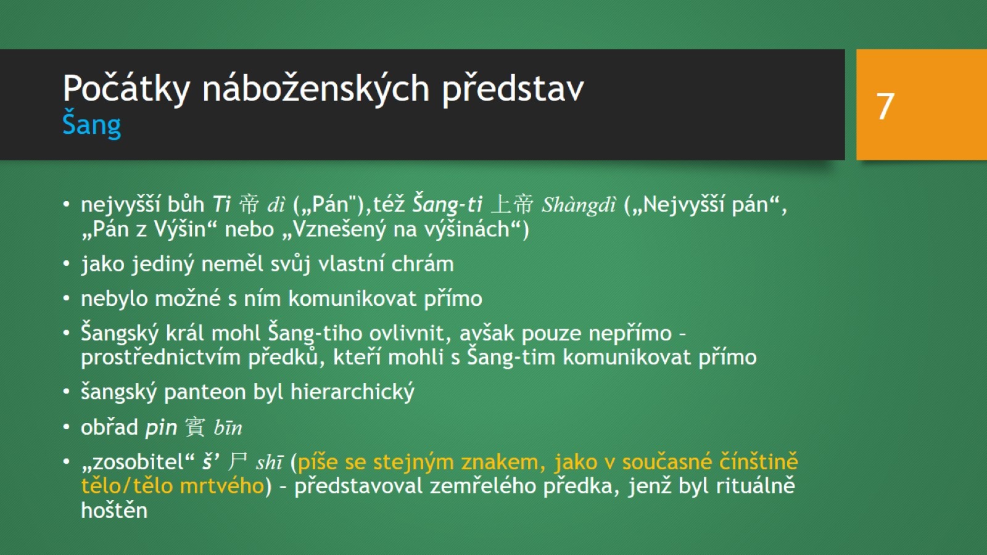
Počátky náboženských představ
Šang

Slide 8
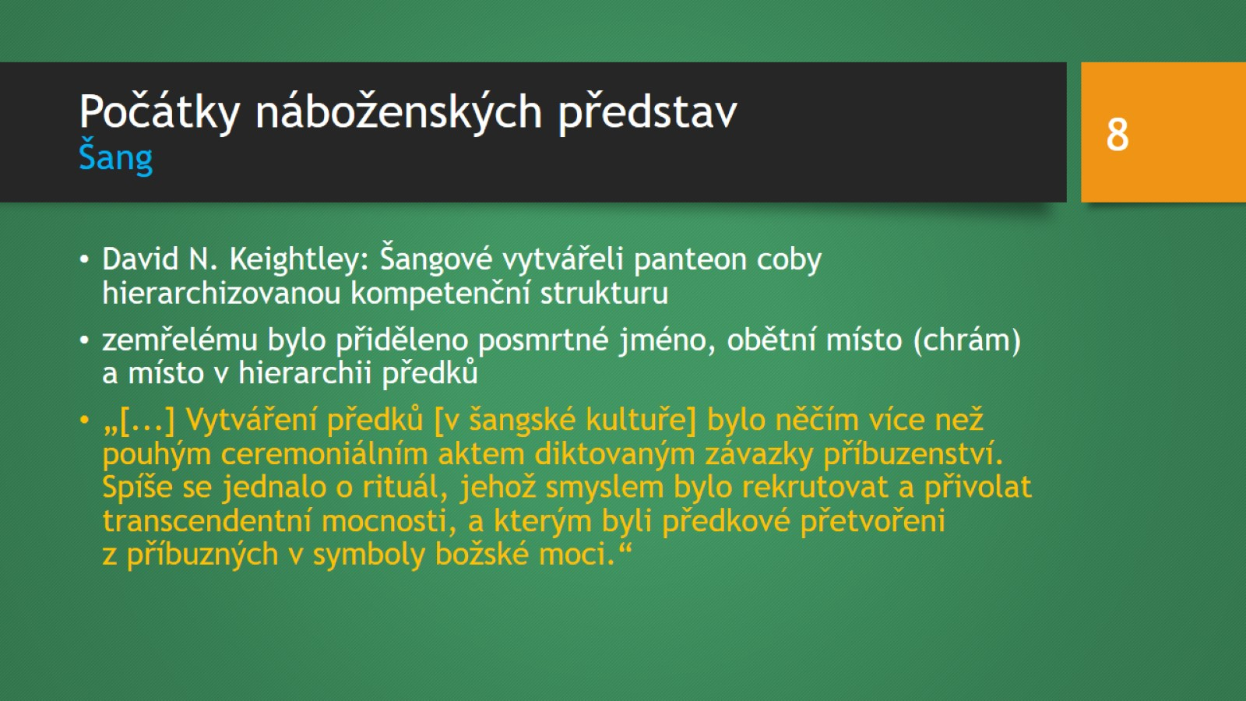
Počátky náboženských představ
Šang

Slide 9
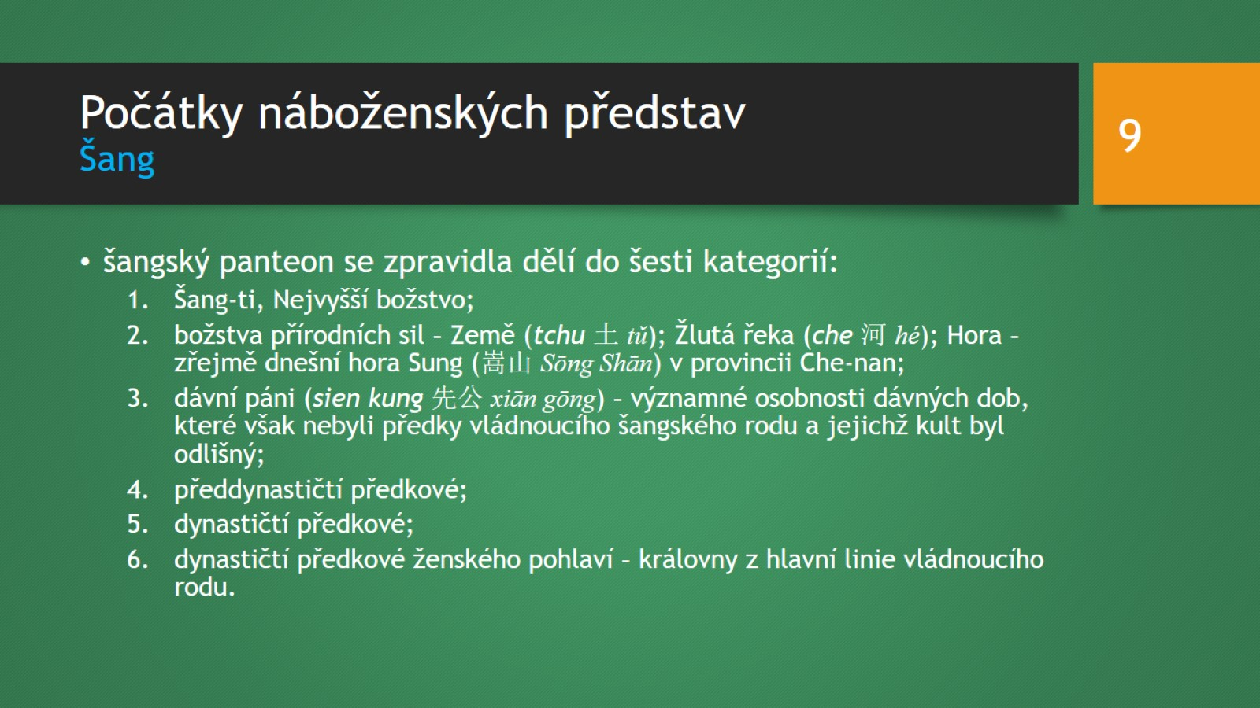
Počátky náboženských představ
Šang

Slide 10

Počátky náboženských představ
Čou

Slide 11
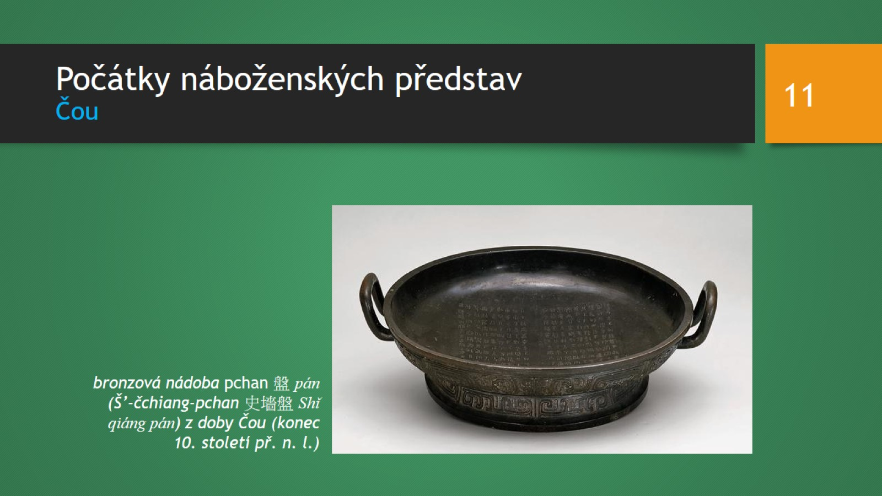
Počátky náboženských představ
Čou

Slide 12
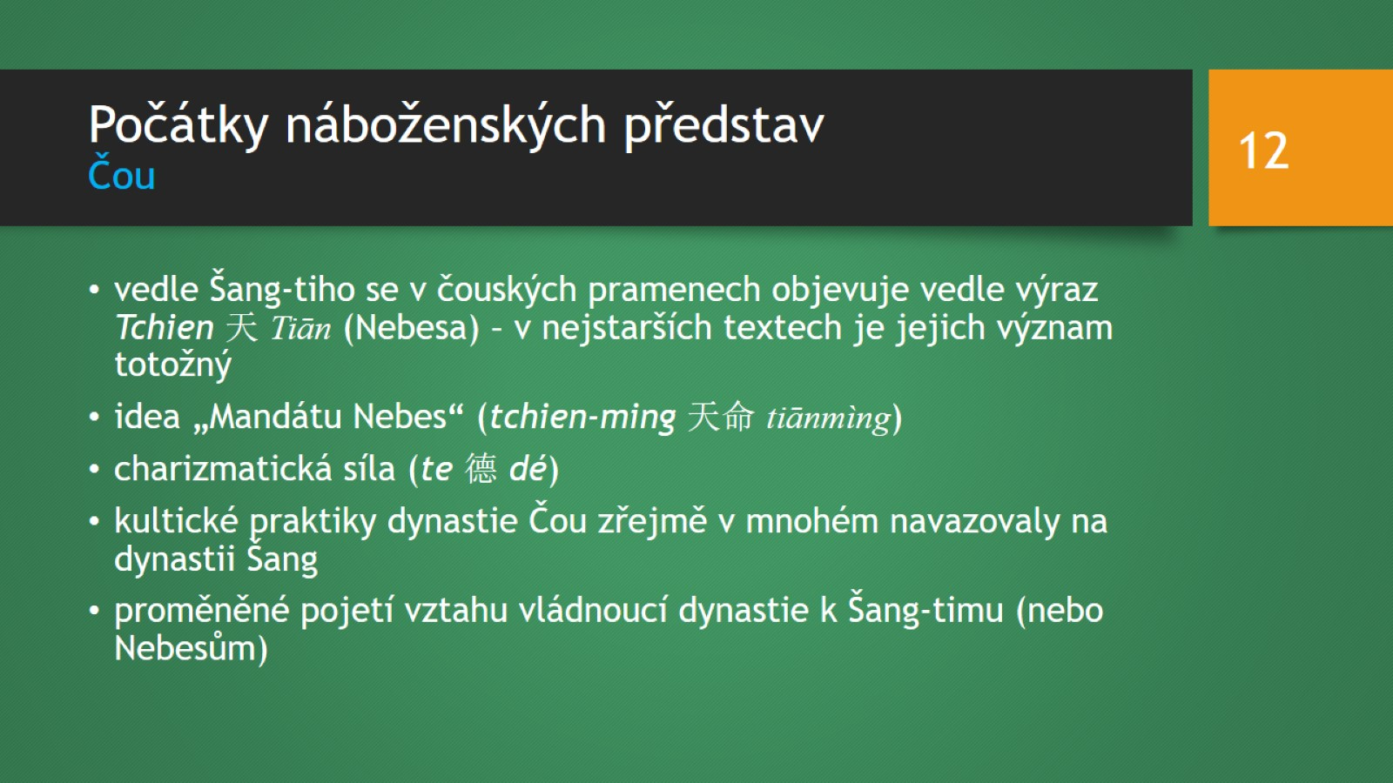
Počátky náboženských představ
Čou

Slide 13
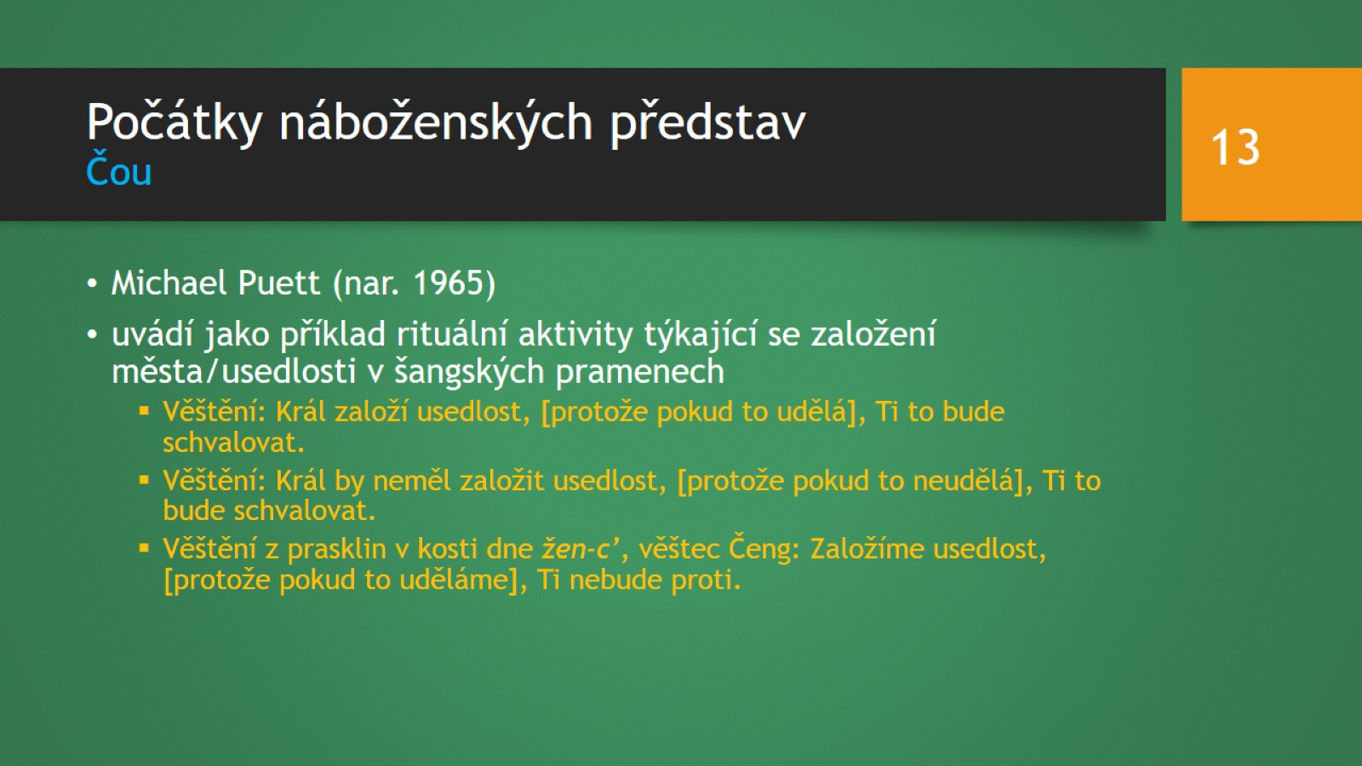
Počátky náboženských představ
Čou

Slide 14
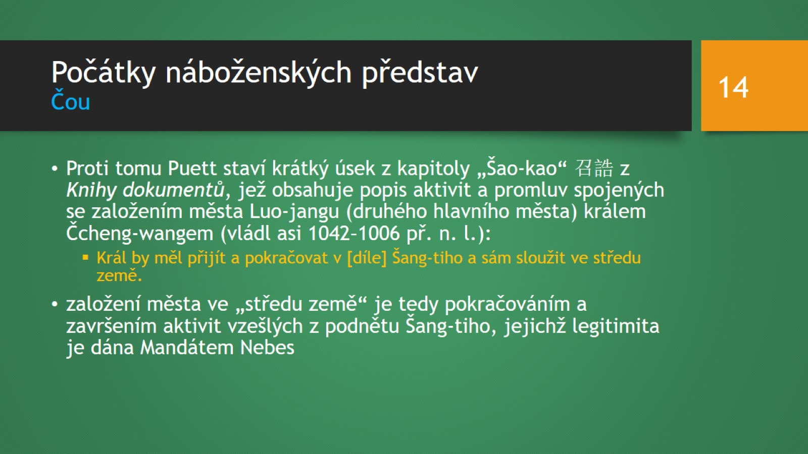
Počátky náboženských představ
Čou

Slide 15
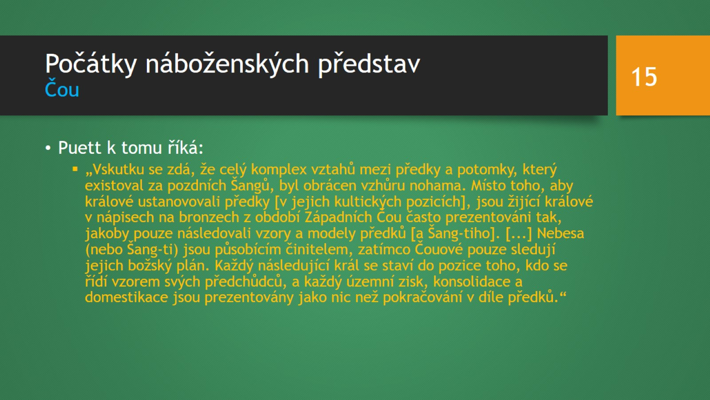
Počátky náboženských představ
Čou

Slide 16
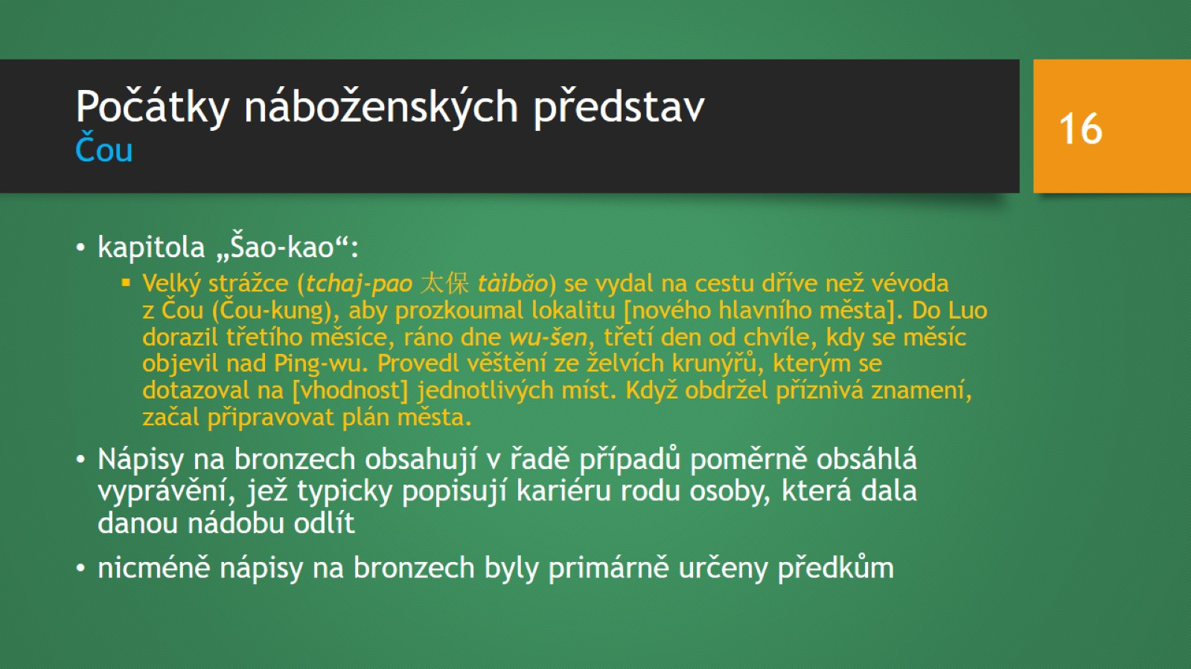
Počátky náboženských představ
Čou

Slide 17
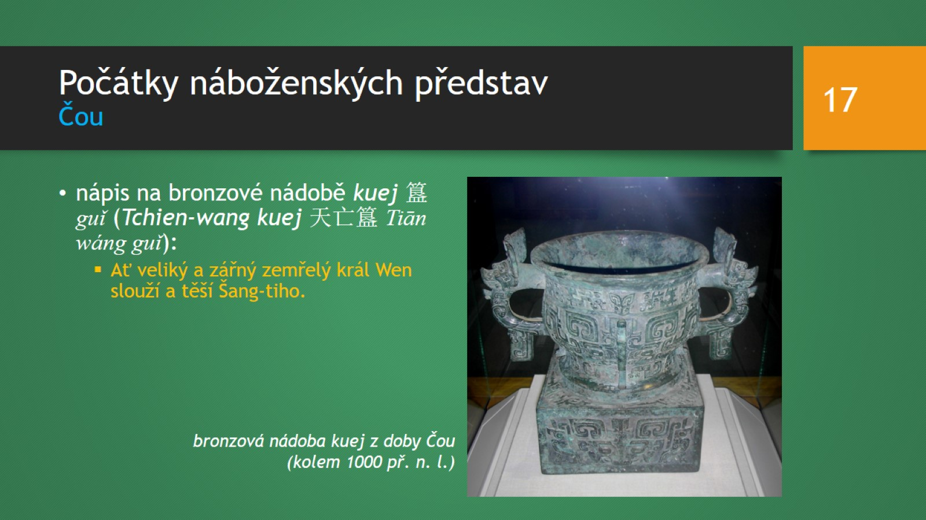
Počátky náboženských představ
Čou

Slide 18
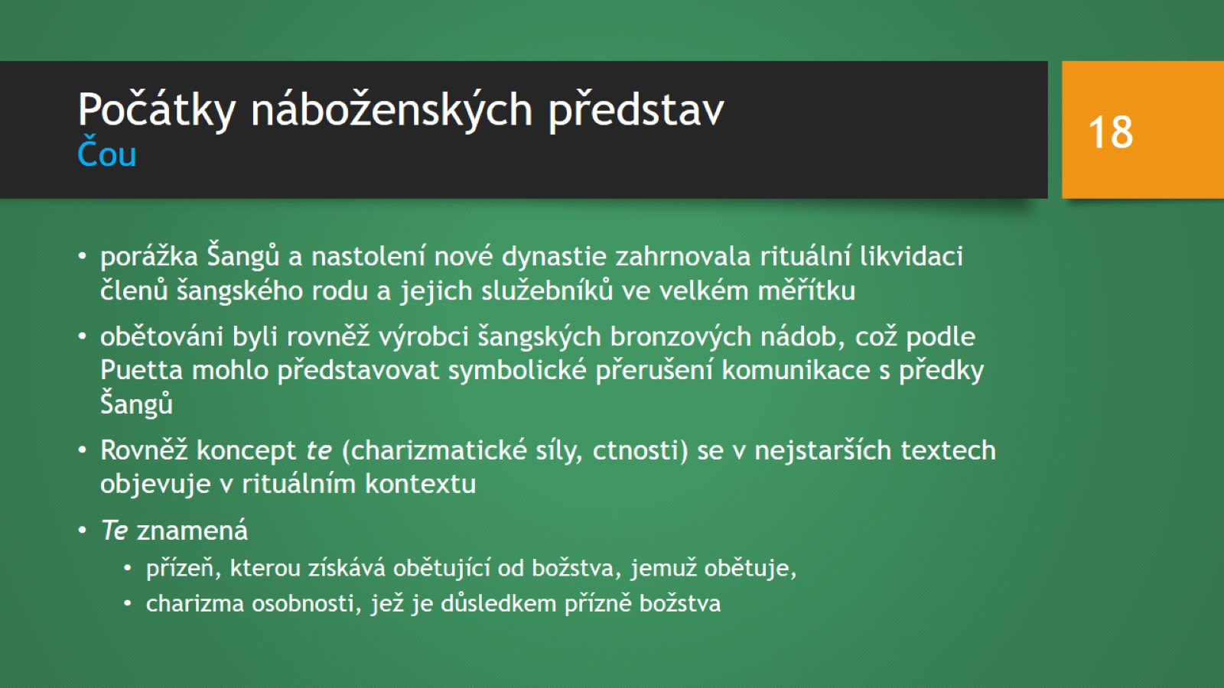
Počátky náboženských představ
Čou

Slide 19
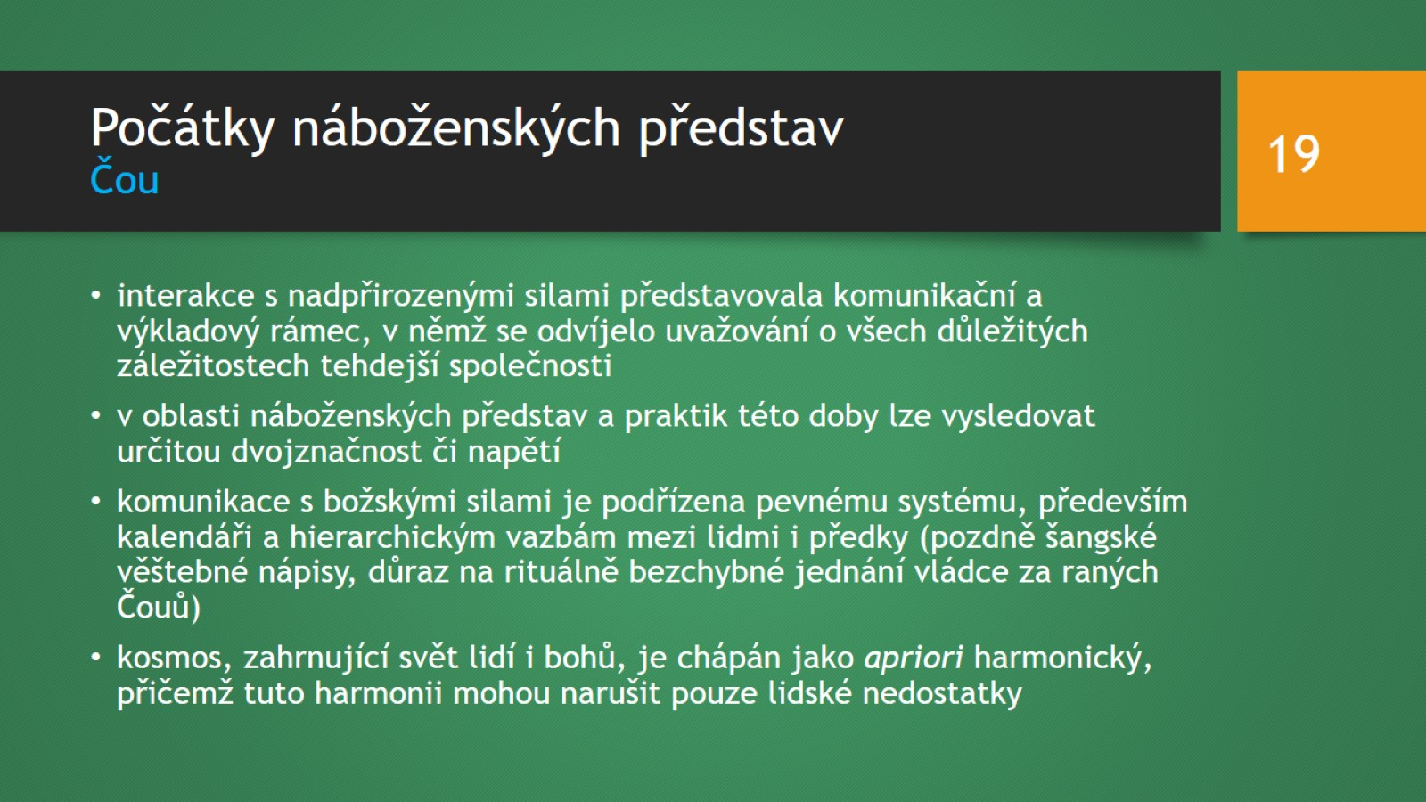
Počátky náboženských představ
Čou

Slide 20
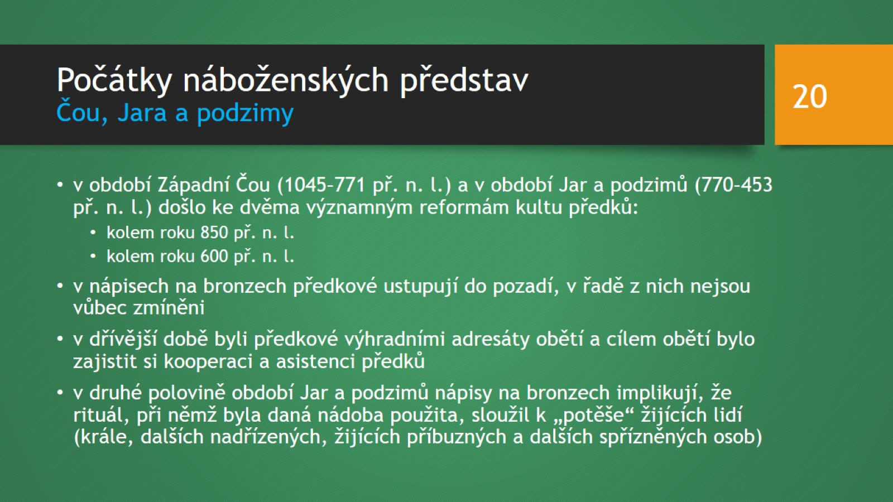
Počátky náboženských představ
Čou, Jara a podzimy

Slide 21
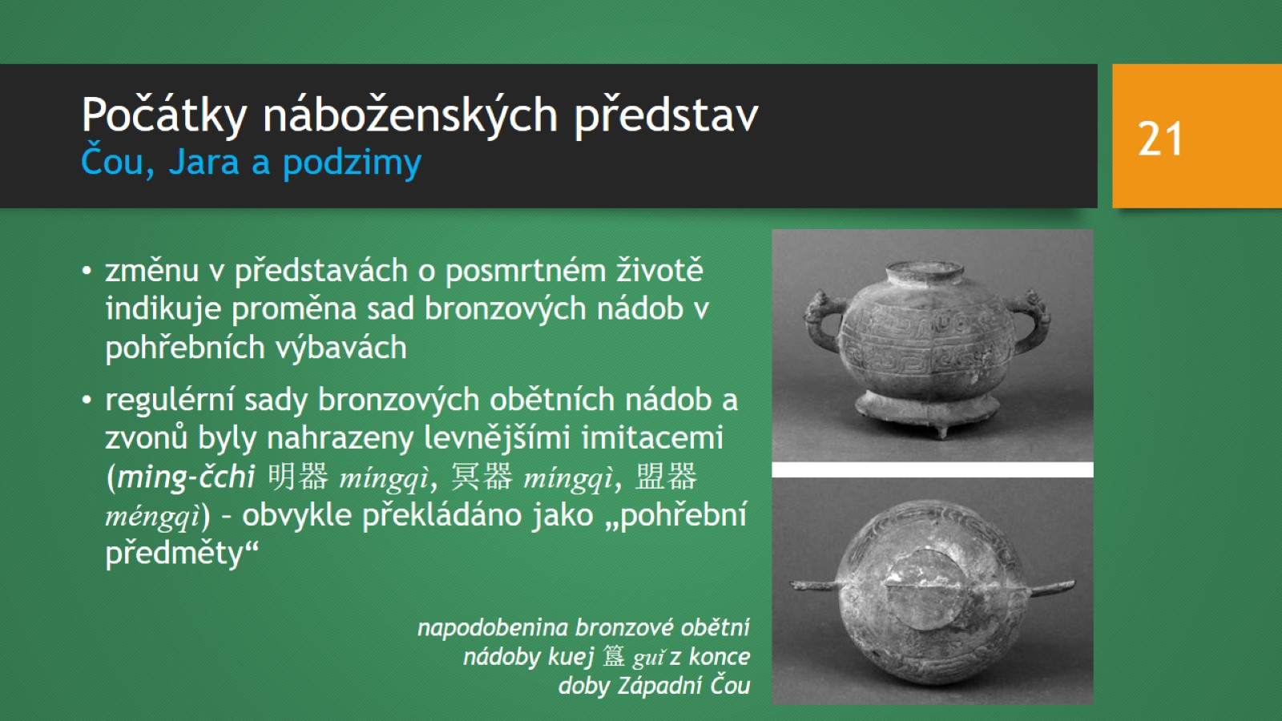
Počátky náboženských představ
Čou, Jara a podzimy

Slide 22
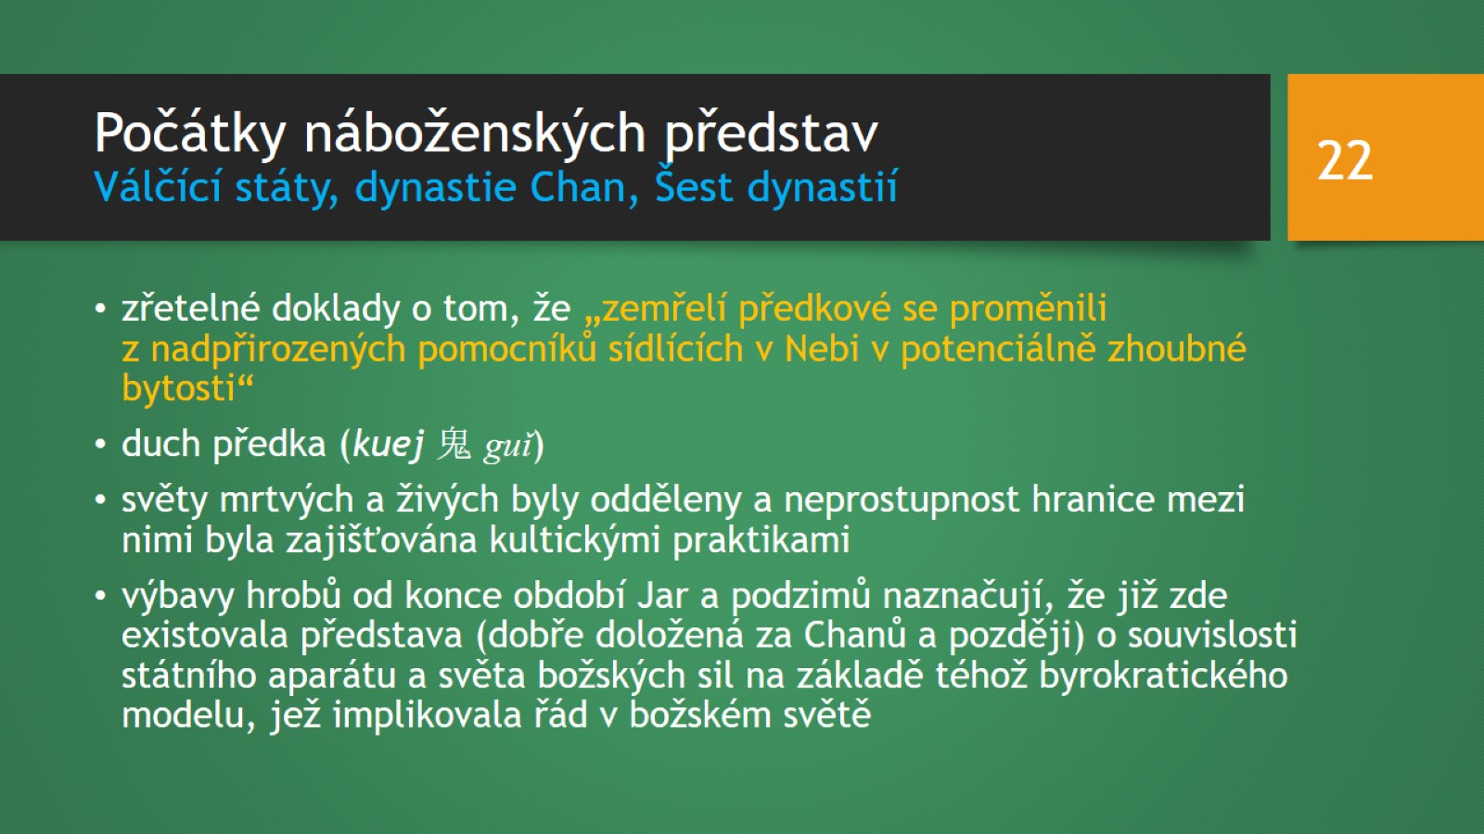
Počátky náboženských představ
Válčící státy, dynastie Chan, Šest dynastií

Slide 23
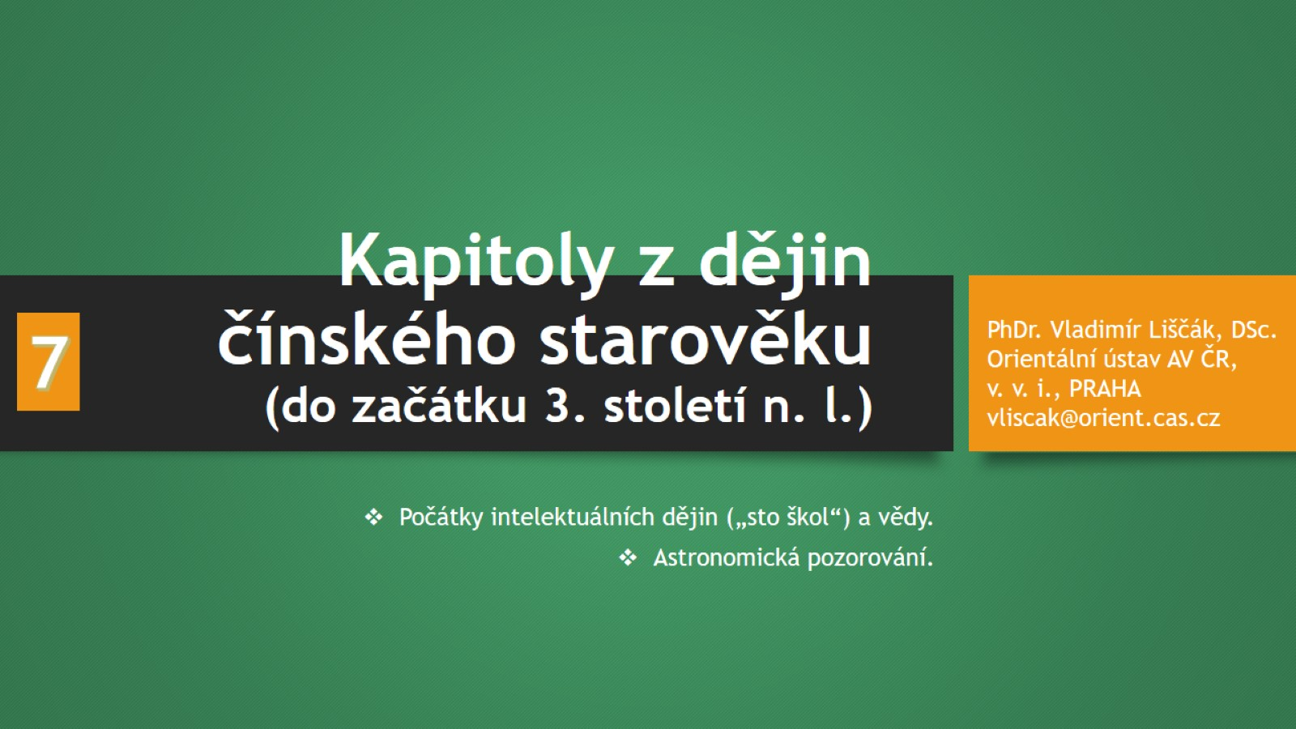
Kapitoly z dějin čínského starověku
(do začátku 3. století n. l.)

Slide 24
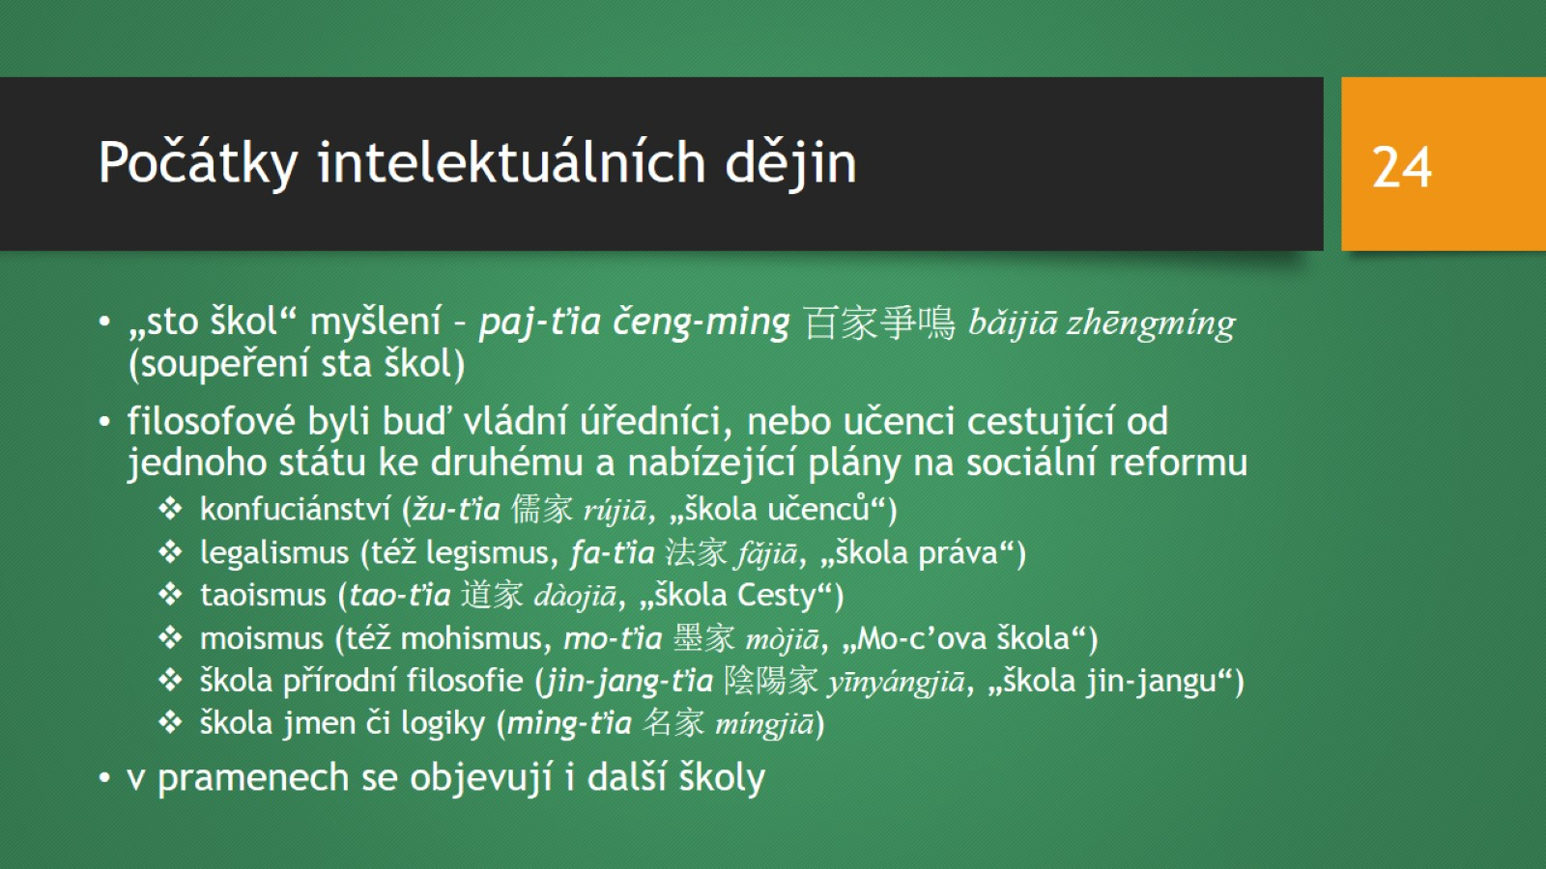
Počátky intelektuálních dějin

Slide 25
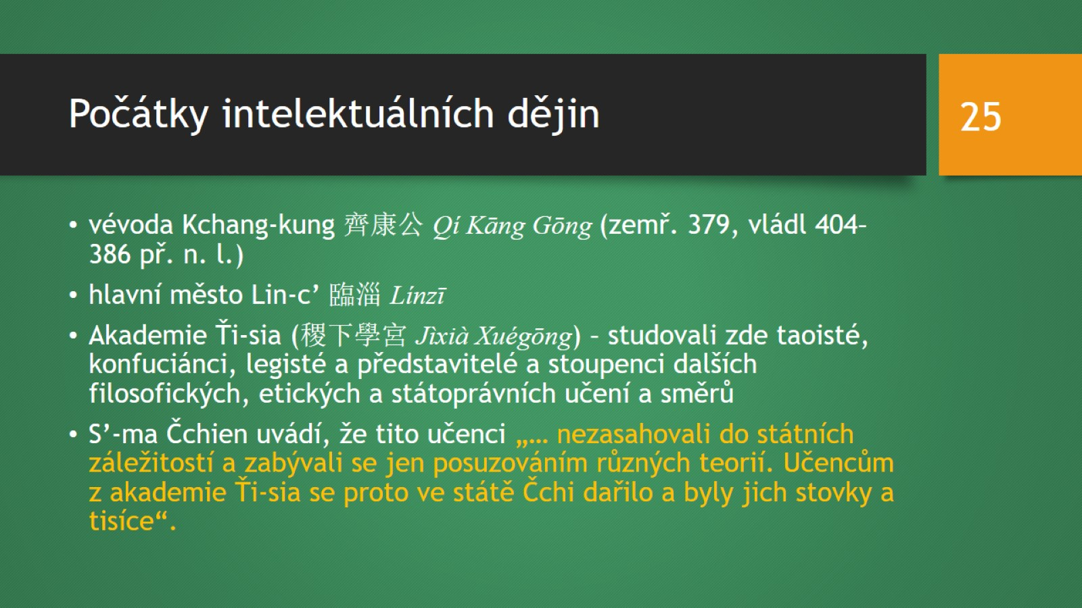
Počátky intelektuálních dějin

Slide 26
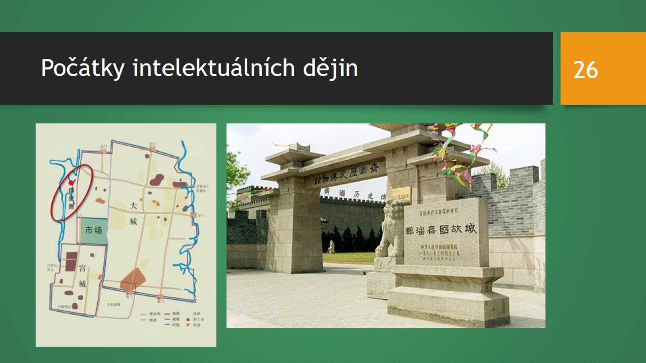
Počátky intelektuálních dějin

Slide 27
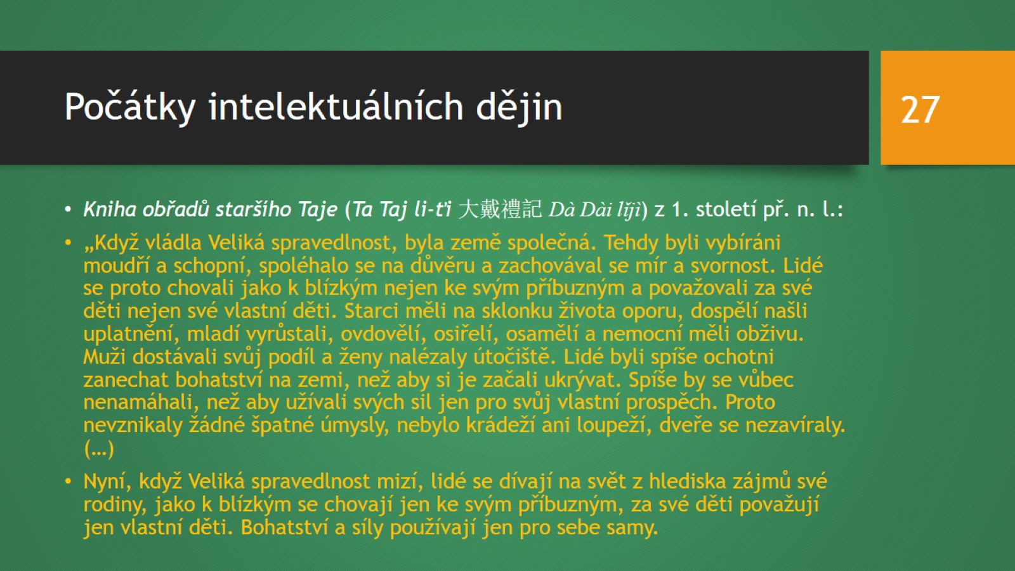
Počátky intelektuálních dějin

Slide 28
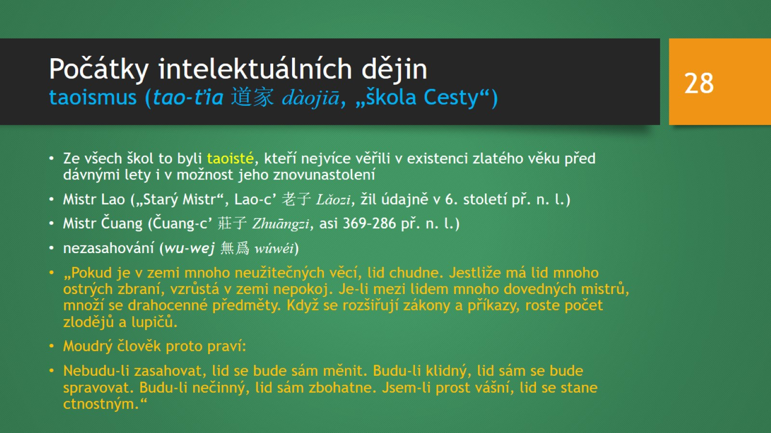
Počátky intelektuálních dějin taoismus (tao-ťia 道家 dàojiā, „škola Cesty“)

Slide 29
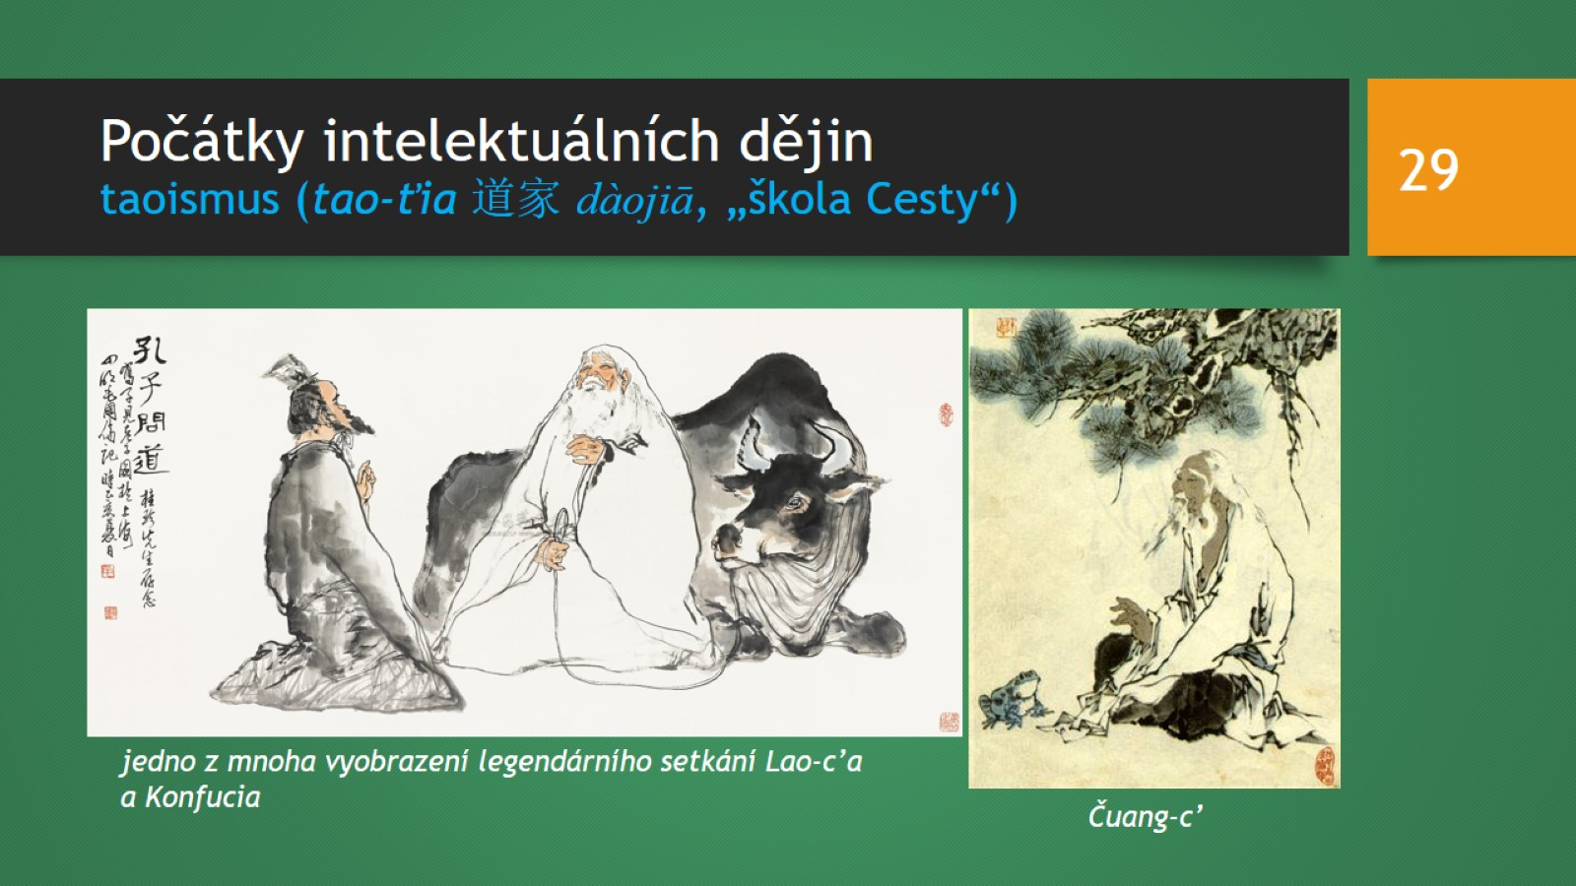
Počátky intelektuálních dějin taoismus (tao-ťia 道家 dàojiā, „škola Cesty“)

Slide 30
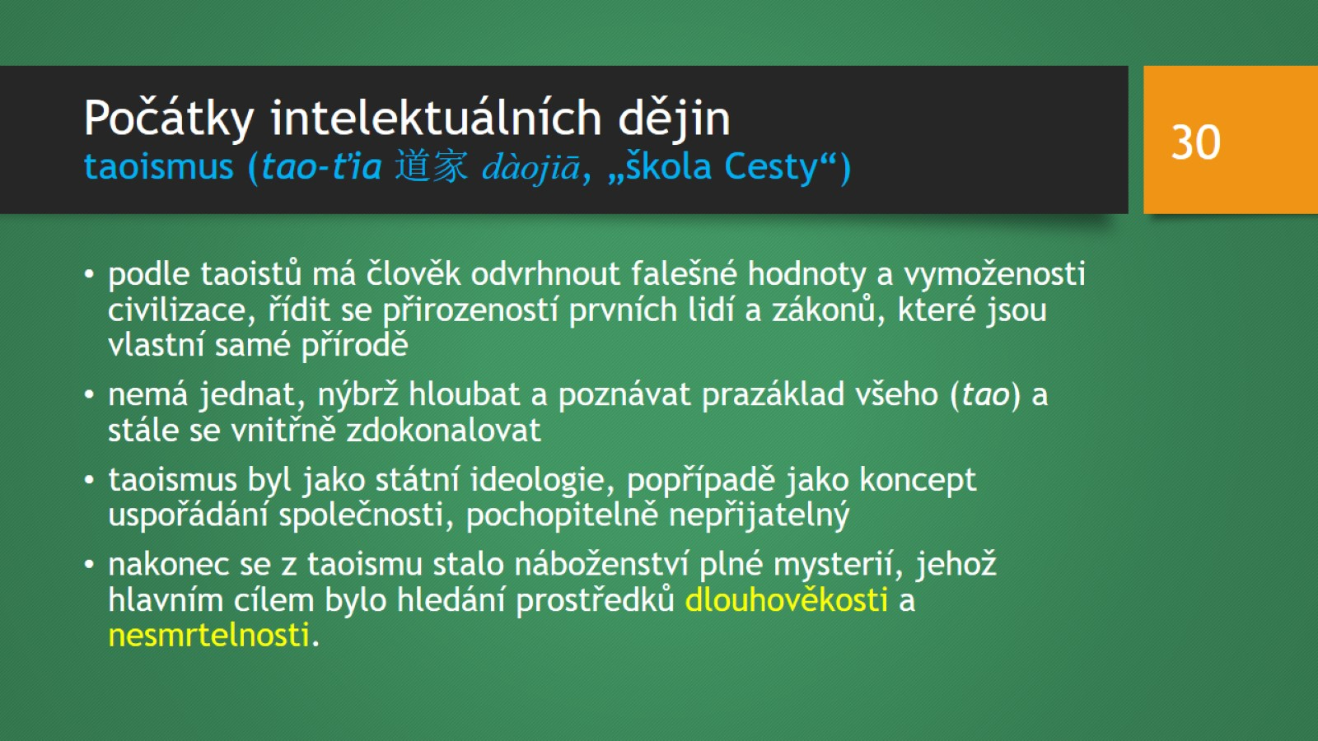
Počátky intelektuálních dějin taoismus (tao-ťia 道家 dàojiā, „škola Cesty“)

Slide 31
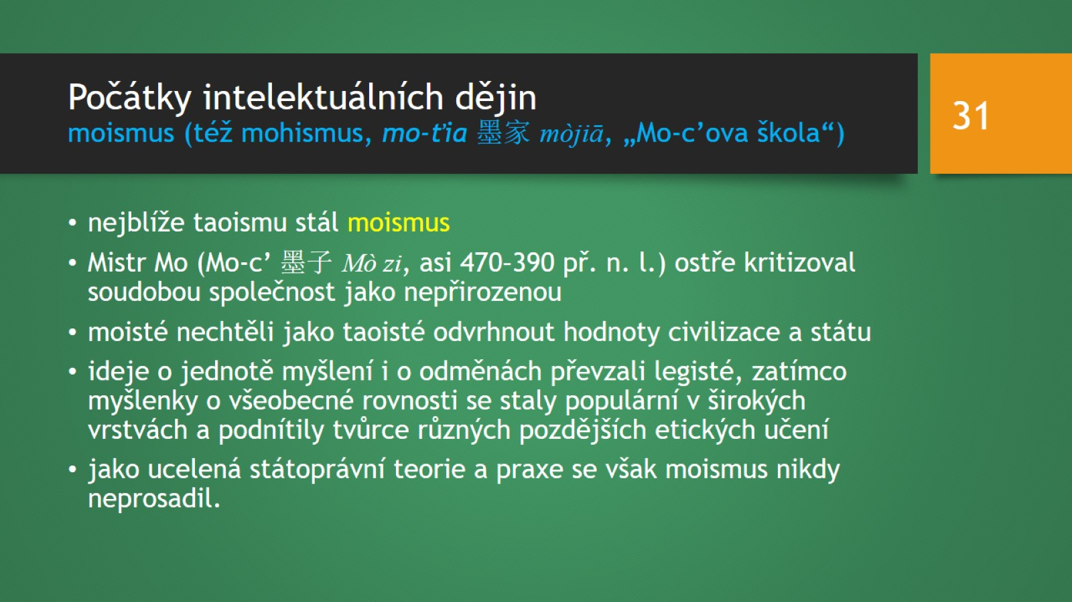
Počátky intelektuálních dějin moismus (též mohismus, mo-ťia 墨家 mòjiā, „Mo-c’ova škola“)

Slide 32
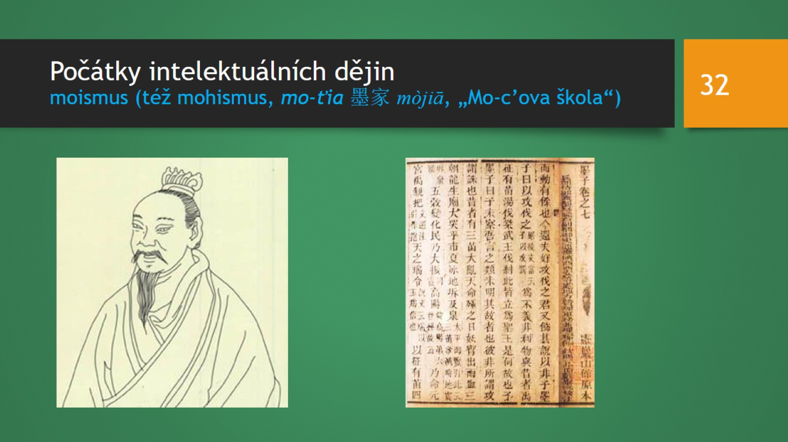
Počátky intelektuálních dějin moismus (též mohismus, mo-ťia 墨家 mòjiā, „Mo-c’ova škola“)

Slide 33
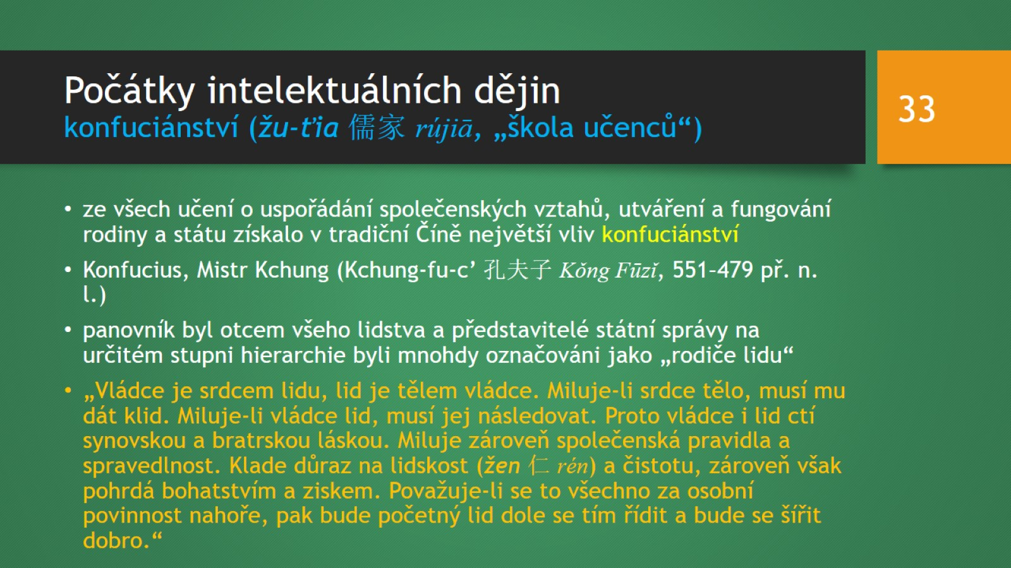
Počátky intelektuálních dějin konfuciánství (žu-ťia 儒家 rújiā, „škola učenců“)

Slide 34
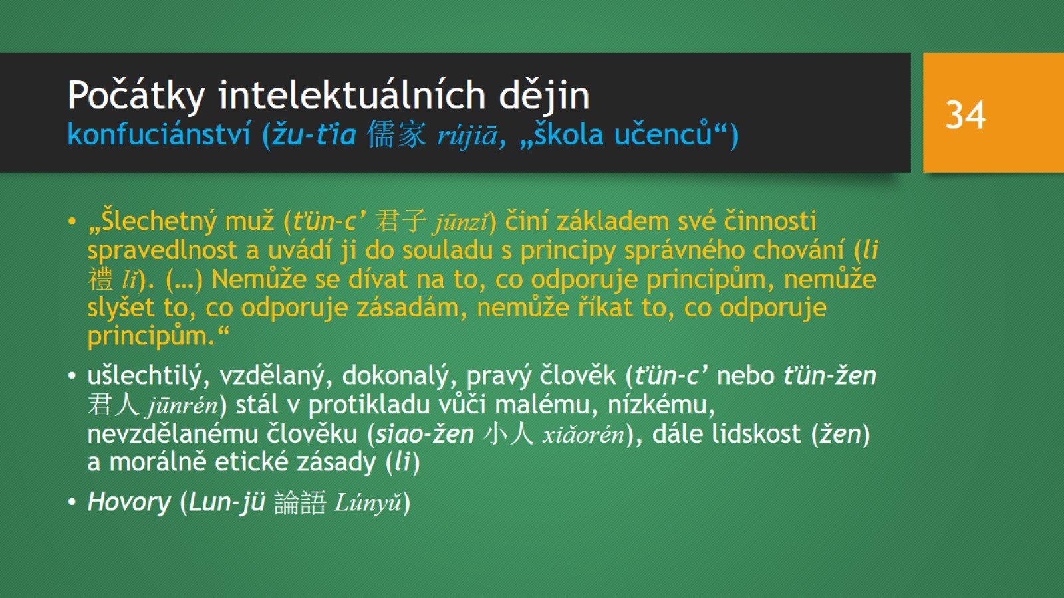
Počátky intelektuálních dějin konfuciánství (žu-ťia 儒家 rújiā, „škola učenců“)

Slide 35
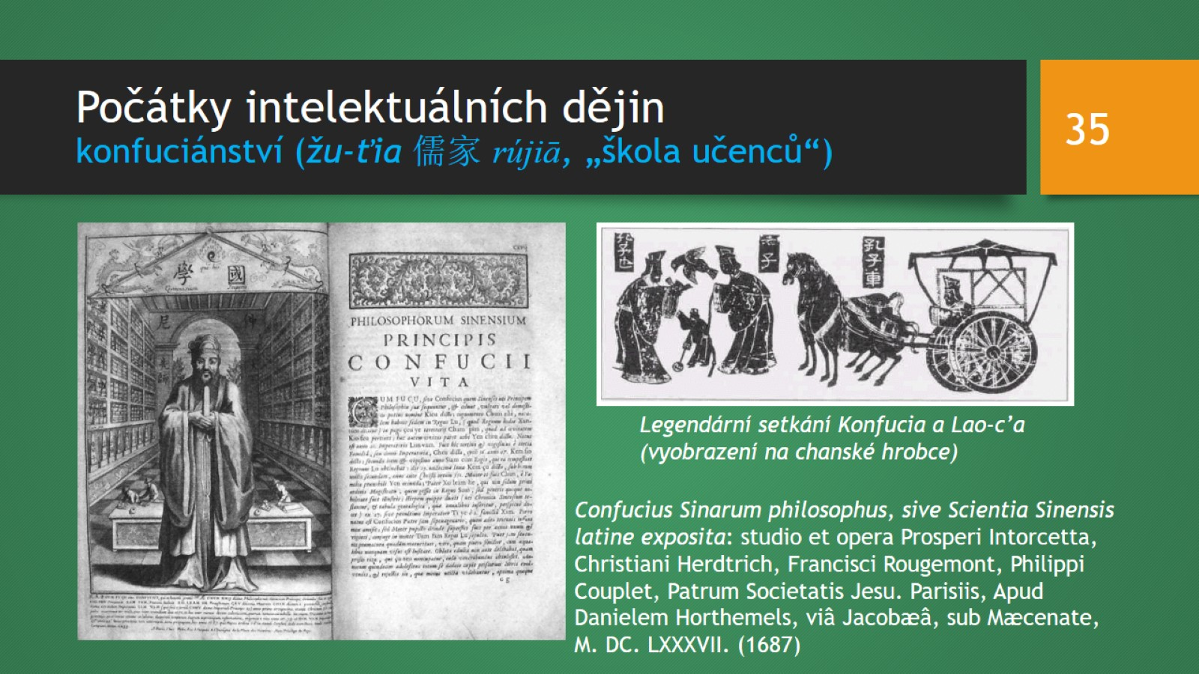
Počátky intelektuálních dějin konfuciánství (žu-ťia 儒家 rújiā, „škola učenců“)

Slide 36
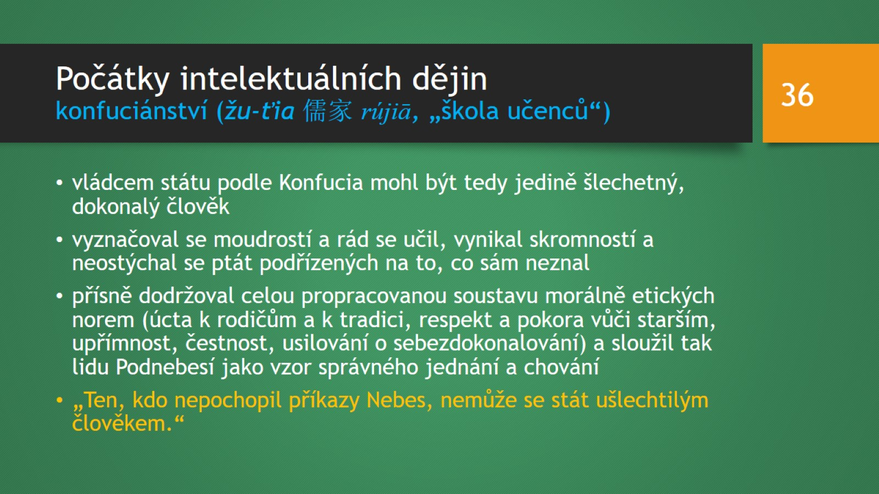
Počátky intelektuálních dějin konfuciánství (žu-ťia 儒家 rújiā, „škola učenců“)

Slide 37
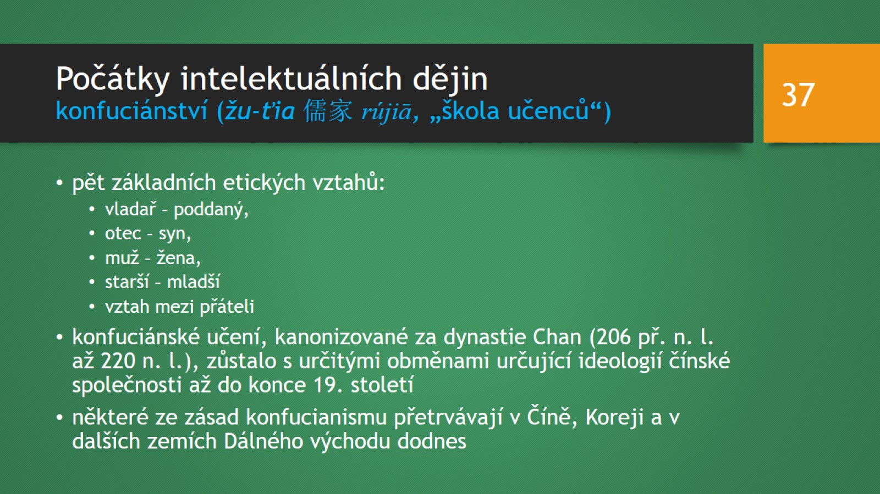
Počátky intelektuálních dějin konfuciánství (žu-ťia 儒家 rújiā, „škola učenců“)

Slide 38
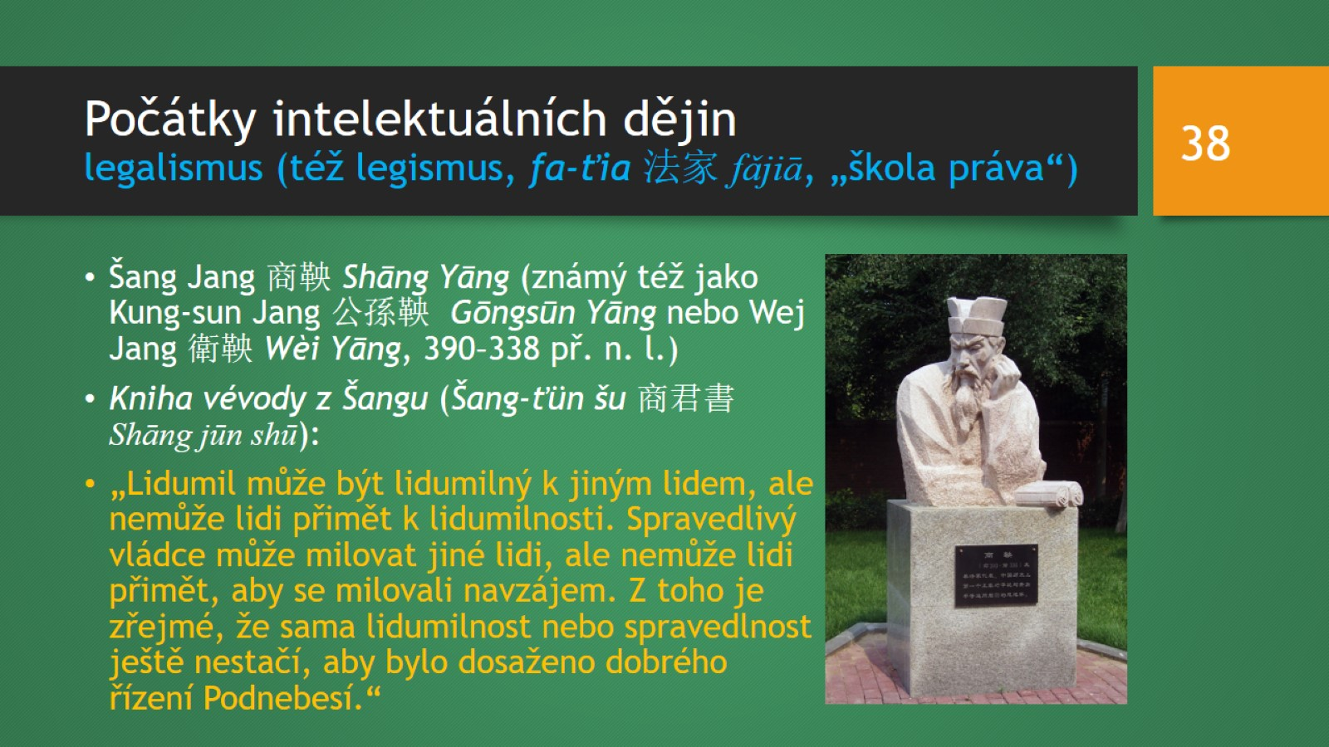
Počátky intelektuálních dějin legalismus (též legismus, fa-ťia 法家 fǎjiā, „škola práva“)

Slide 39
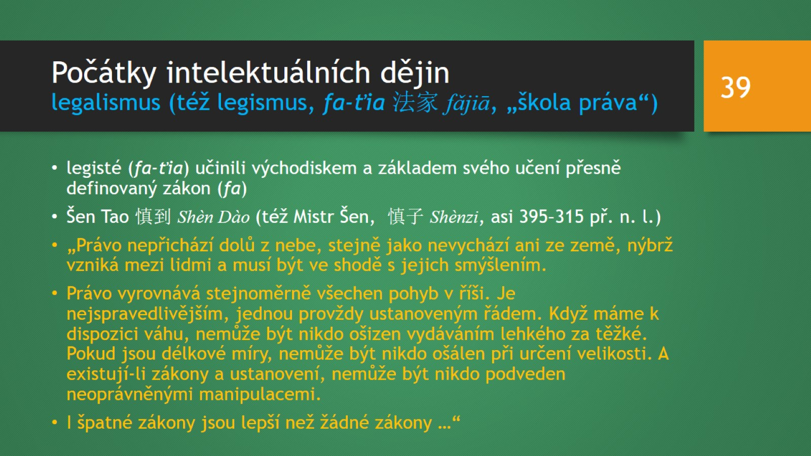
Počátky intelektuálních dějin legalismus (též legismus, fa-ťia 法家 fǎjiā, „škola práva“)

Slide 40
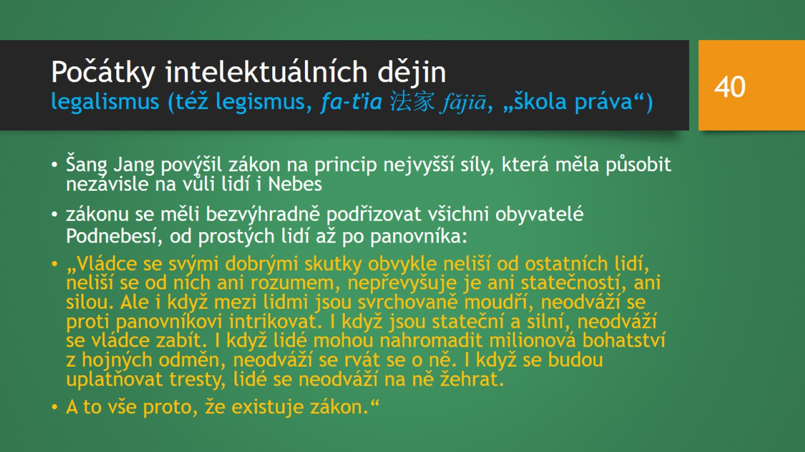
Počátky intelektuálních dějin legalismus (též legismus, fa-ťia 法家 fǎjiā, „škola práva“)

Slide 41
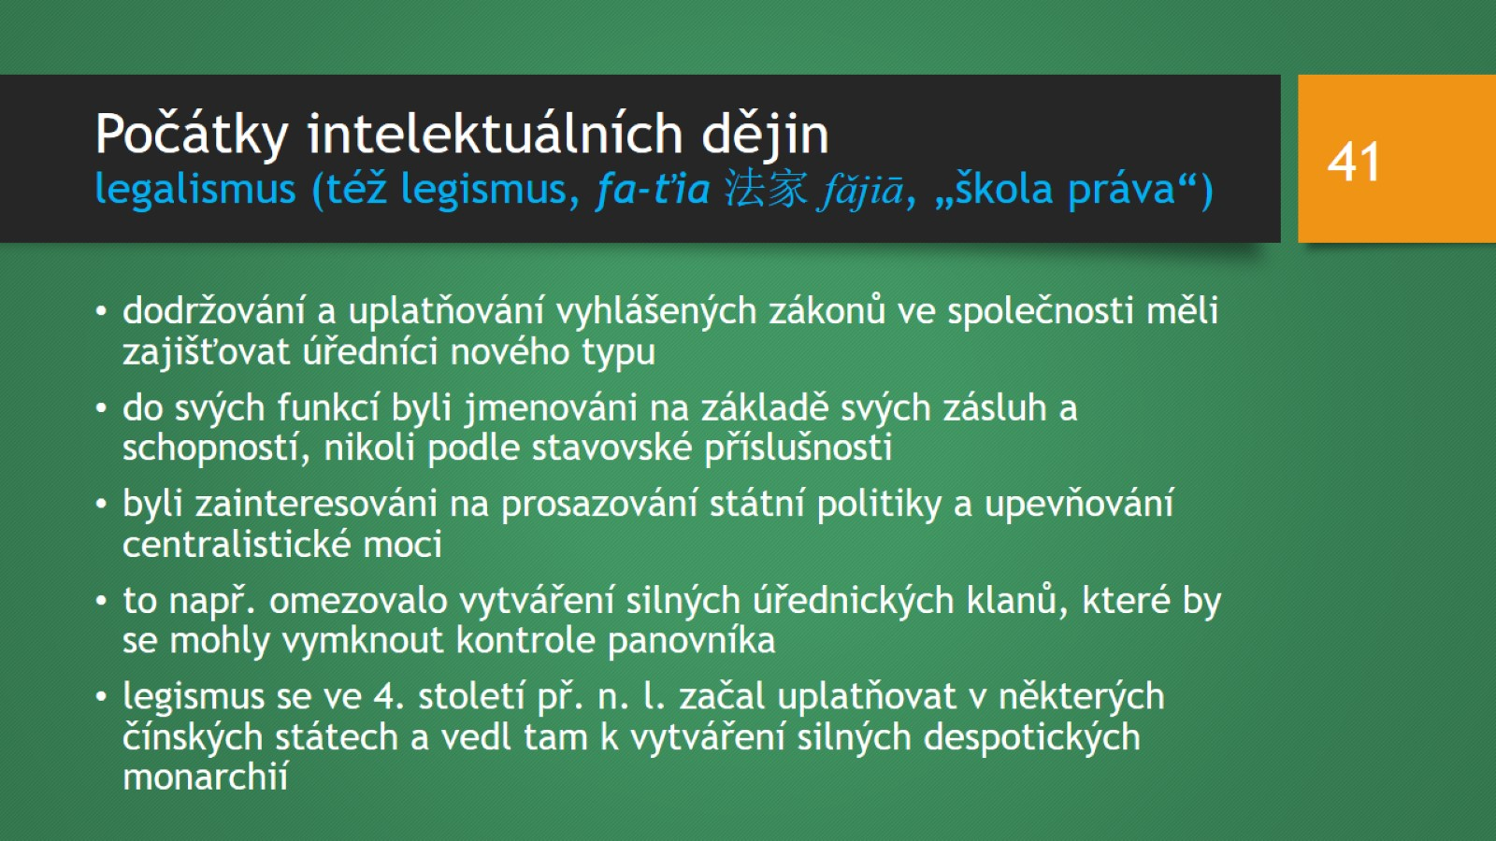
Počátky intelektuálních dějin legalismus (též legismus, fa-ťia 法家 fǎjiā, „škola práva“)

Slide 42
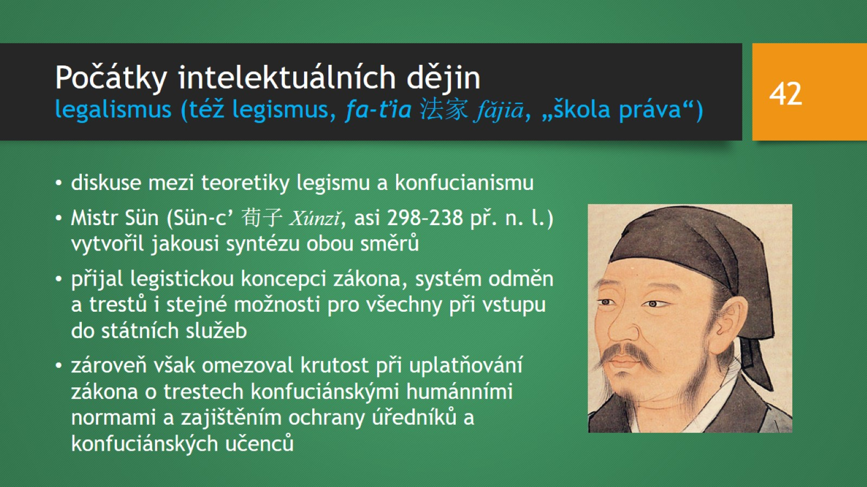
Počátky intelektuálních dějin legalismus (též legismus, fa-ťia 法家 fǎjiā, „škola práva“)

Slide 43
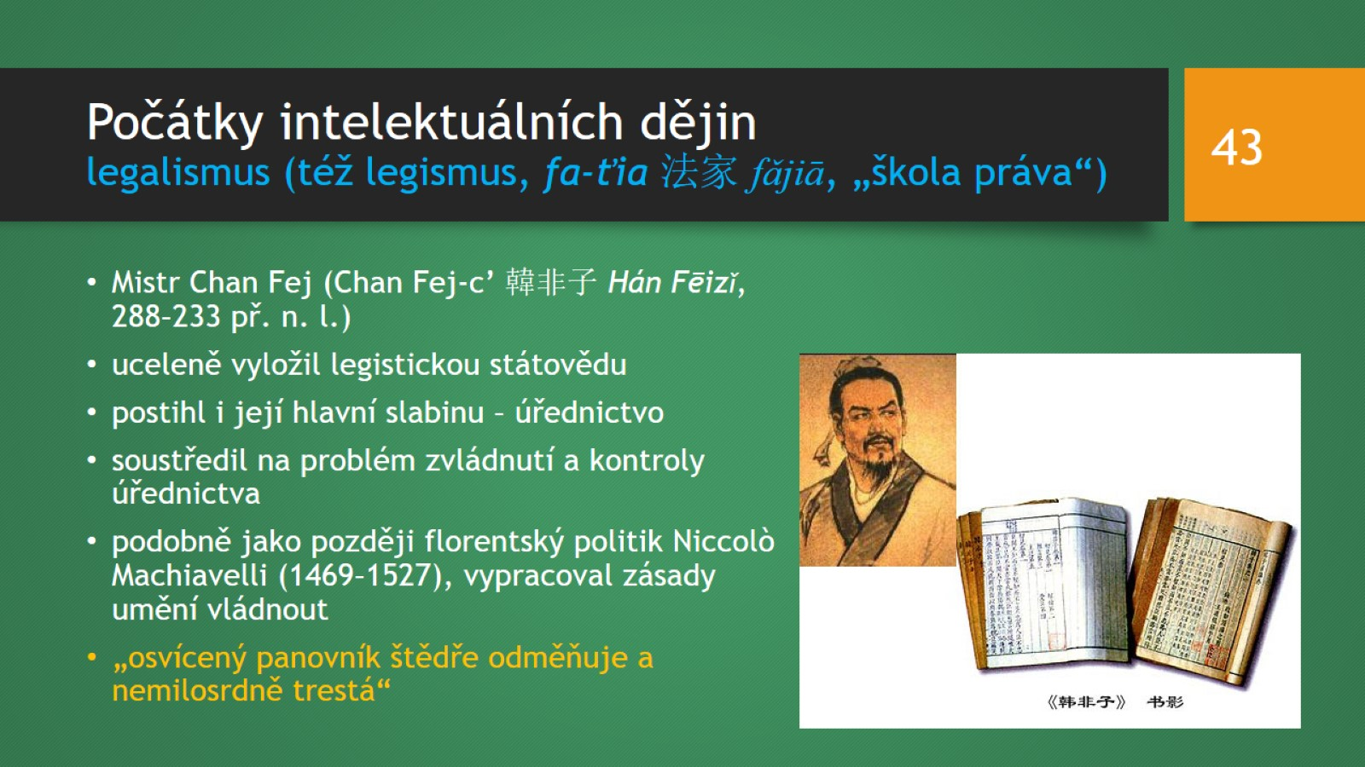
Počátky intelektuálních dějin legalismus (též legismus, fa-ťia 法家 fǎjiā, „škola práva“)

Slide 44
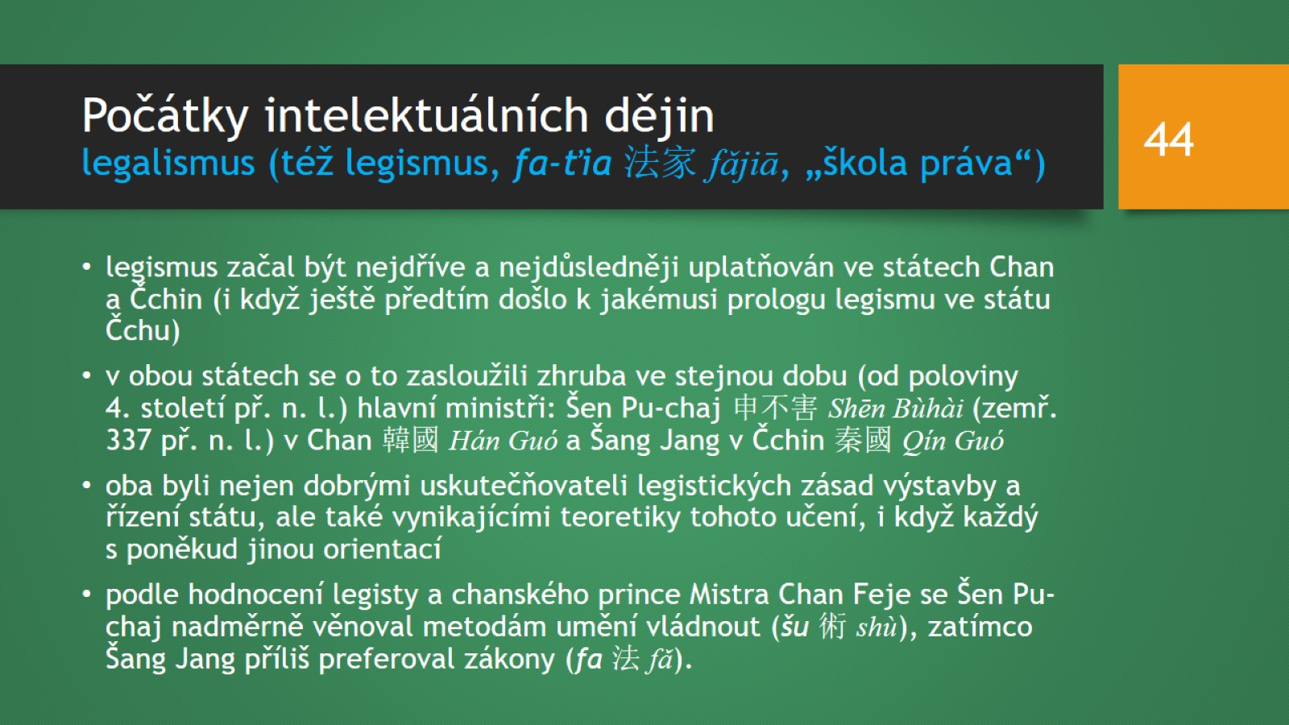
Počátky intelektuálních dějin legalismus (též legismus, fa-ťia 法家 fǎjiā, „škola práva“)

Slide 45
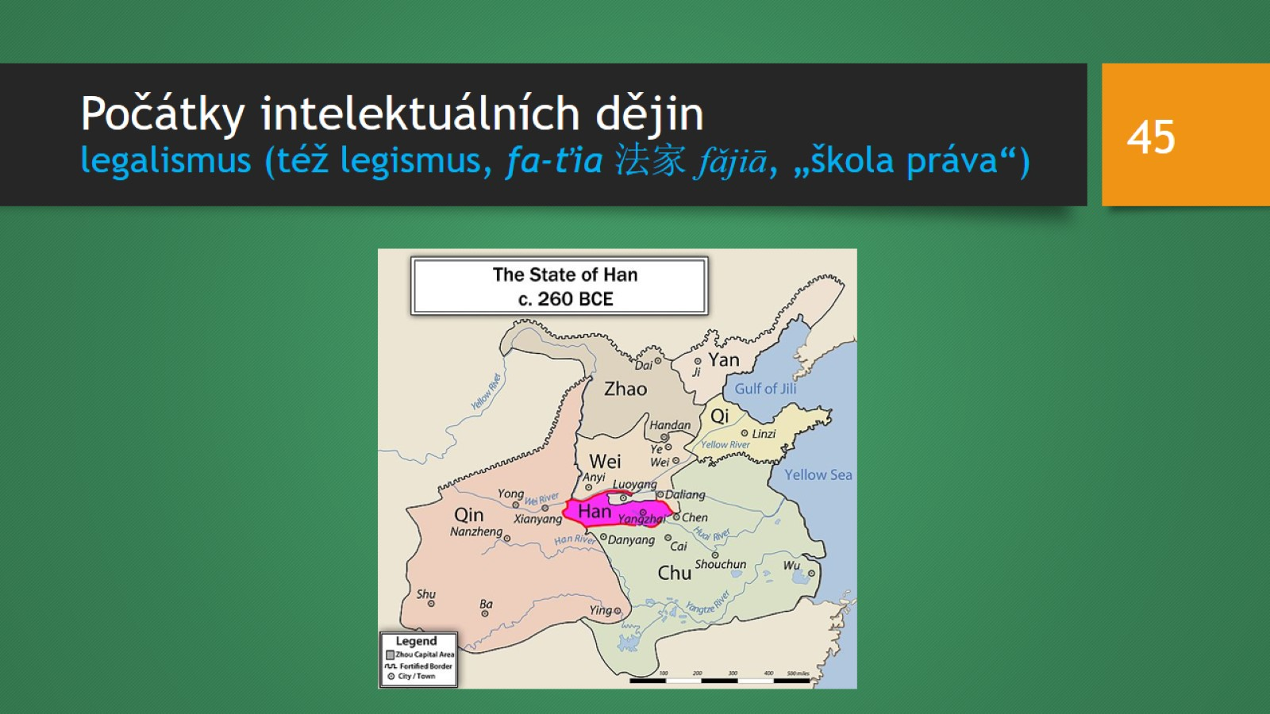
Počátky intelektuálních dějin legalismus (též legismus, fa-ťia 法家 fǎjiā, „škola práva“)

Slide 46
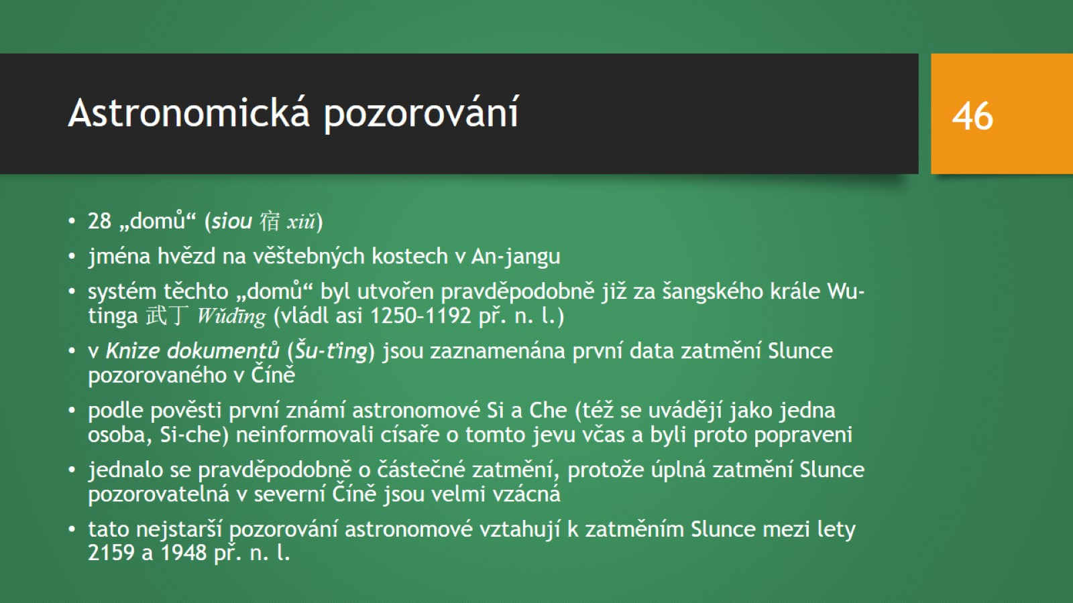
Astronomická pozorování

Slide 47
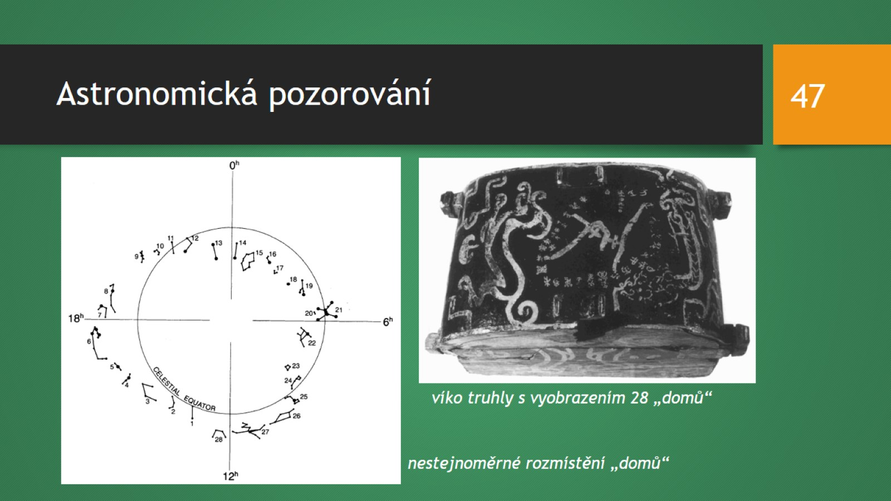
Astronomická pozorování

Slide 48
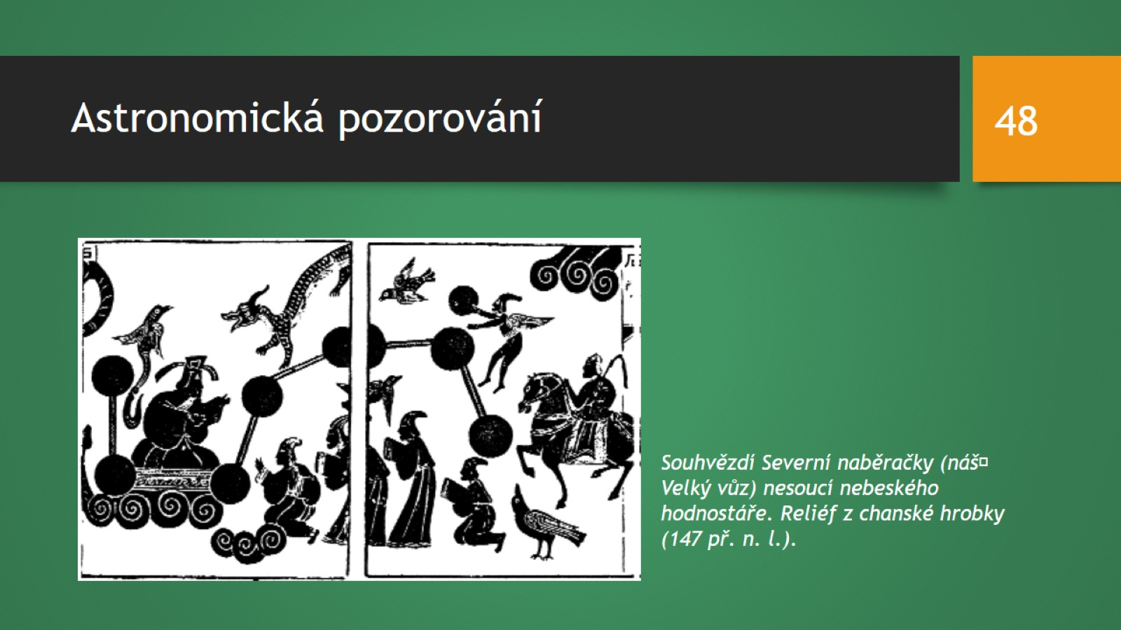
Astronomická pozorování

Slide 49
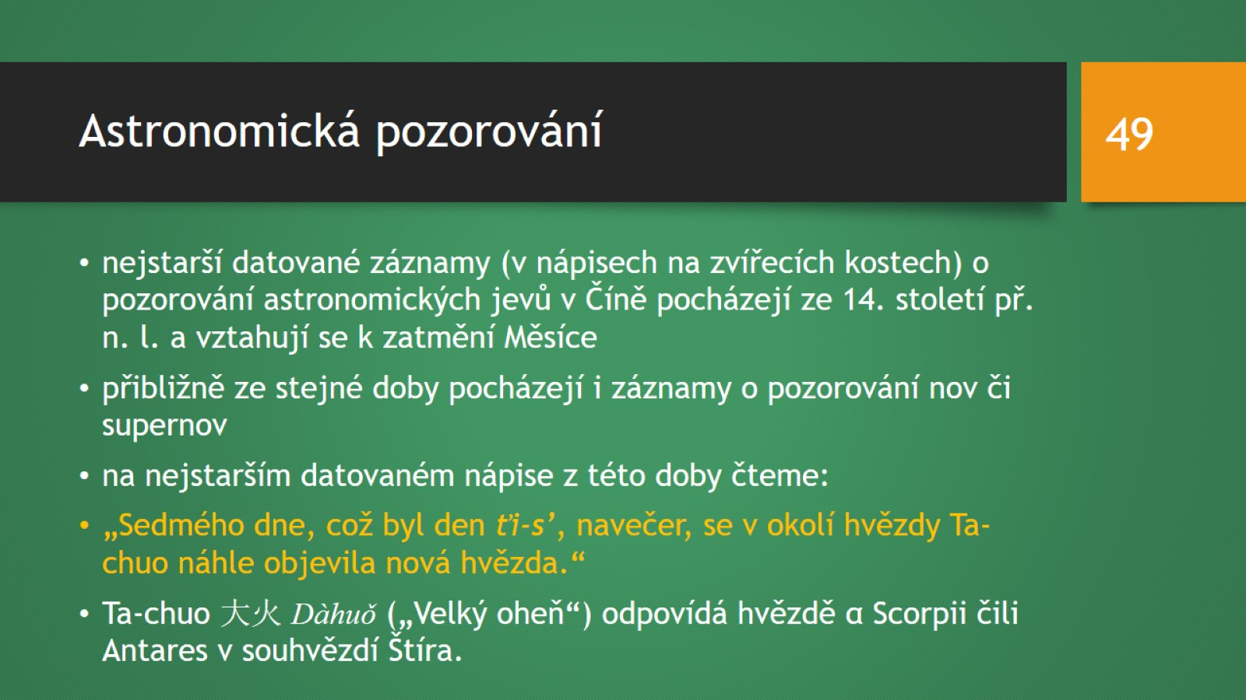
Astronomická pozorování

Slide 50
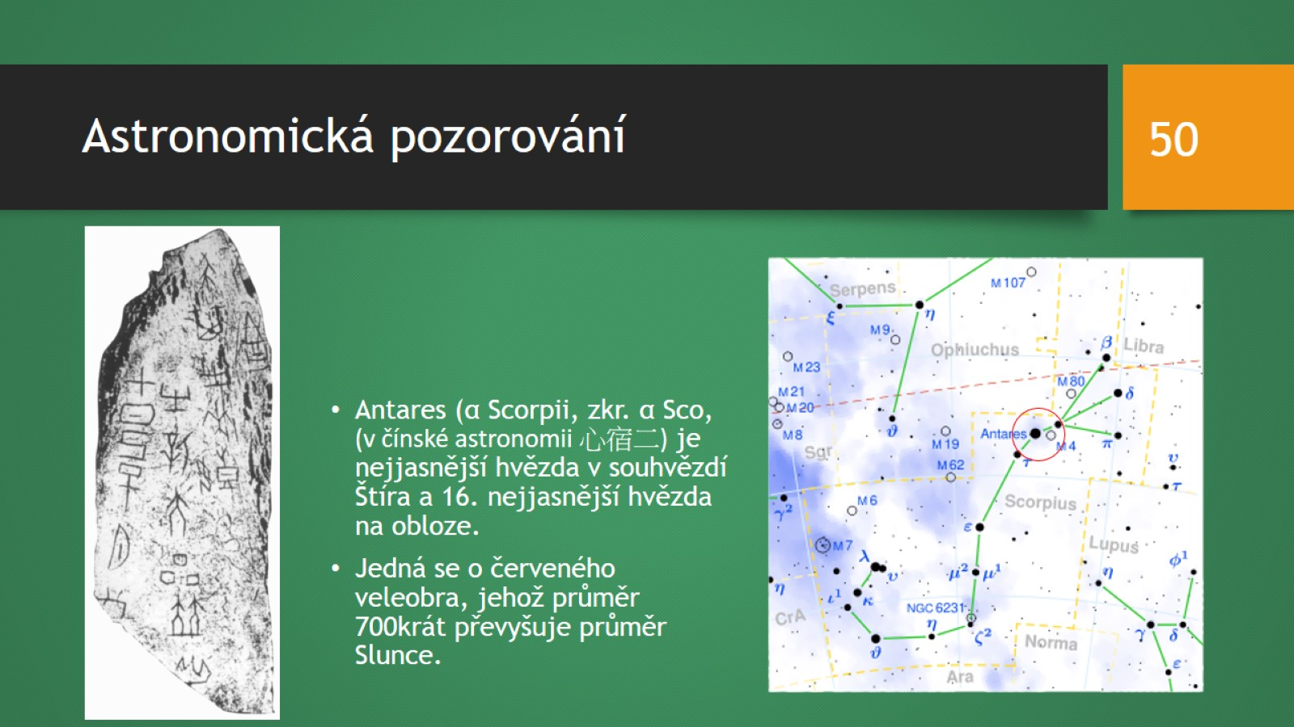
Astronomická pozorování

Slide 51
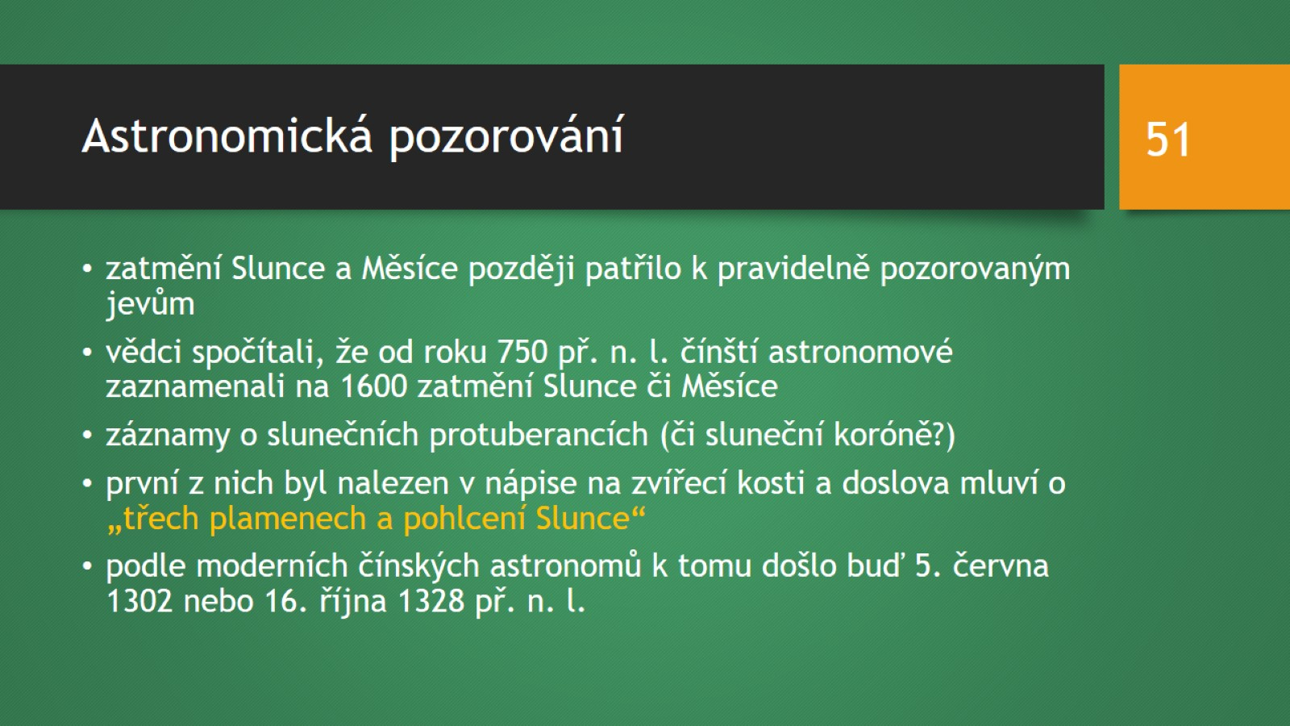
Astronomická pozorování

Slide 52
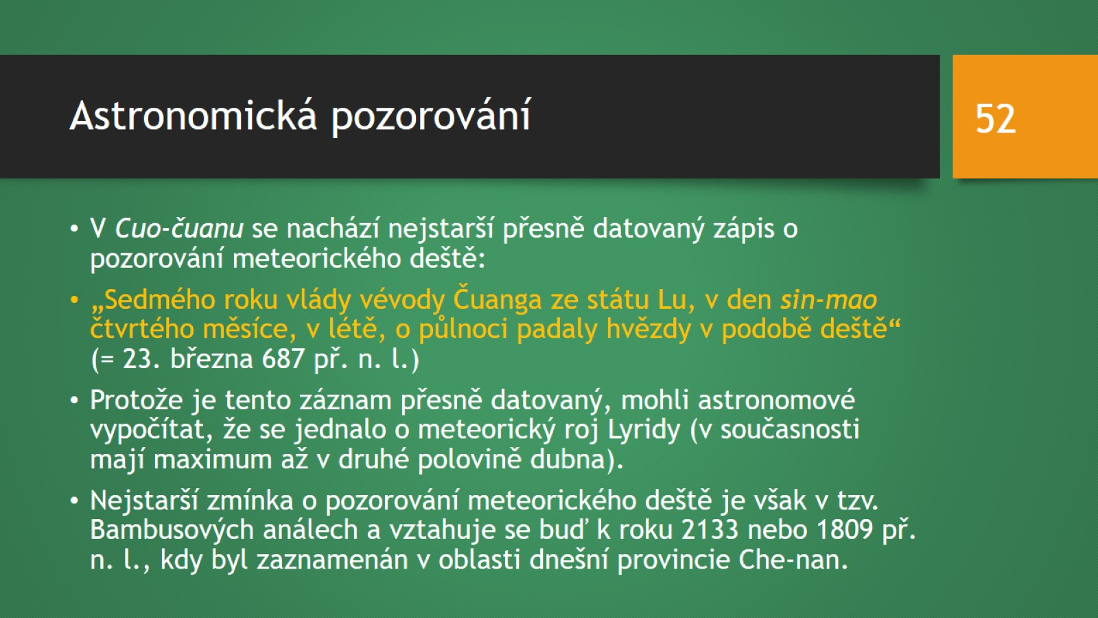
Astronomická pozorování

Slide 53

Astronomická pozorování

Slide 54

Astronomická pozorování

Slide 55

Astronomická pozorování

Slide 56

Astronomická pozorování

Slide 57

Astronomická pozorování

